Slide 1
식물의학 요점 정리
2011년 6월 20일
충남대학교 최재을

Slide 2
제1부 작물보호의 이해
제1장 작물보호의 개념
제2장 우리나라의 병해충 발생 현황

Slide 3
식물의학과 작물보호학
제1장 작물보호의 개념
○ 식물의학 (plant medicine)
식물에 피해를 주는 병해(病害), 충해(蟲害), 잡초(雜草), 기상(氣象) 등에 의한 재해(災害)의 원인과 발생경로 등을 연구하고 식물을 건강하게 생육시키는 방법을 개발하는 학문
▪ 사람의 질병을 연구하는 학문 ⇒ 의학
▪ 동물의 질병을 연구하는 학문 ⇒ 수의학
▪ 식물의 병을 연구하는 학문 ⇒ 식물의학
○ 식물보호학 (plant protection; 작물보호학)
모든 과학적 지식을 이용하고 병해, 충해, 잡초, 기상재해 등에 의한 작물의 손실을 줄이고, 더 나아가서 생산감소를 억제시키는 기술을 개발하는 학문

Slide 4
벼 병해의 시대적 변천
주요 병 해 명 | 1960년대 | 1980년대 | 1990년대 | 현재
도 열 병 잎집무늬마름병 흰 잎 마 름 병 깨 씨 무 늬 병 세균성벼알마름병 줄무늬잎마름병 | ++ + + ++ + ++ | ++ +++ +++ + + + | +++ ++ + ++ ++ ++ | ++ +++ + + ++ +
+ : 경 ++:중 +++: 심
우리나라 벼병해의 변화원인은 벼 재배법, 품종의 변화가 가장 큰 요인으로 해석
1960 년대 벼 병해는 도열병, 깨씨무늬병, 줄무늬잎마름병이 주요 병해임
1980 년대 도열병, 잎집무늬마름병, 흰잎마름병이 주요병해-다비, 통일벼
1990 년대 도열병, 잎집무늬마름병, 깨씨무늬병, 세균성벼마름병, 줄무늬잎마름병
현재 잎집무늬마름병, 도열병, 세균성벼알마름병 등이 주요 병해임.

Slide 5
벼 해충의 시대적 변천
해 충 명 | 1960 | 1970 | 1980 | 1990 | 현재
이 화 명 나 방 | ++ | + | + | + | +
혹 명 나 방 | + | ++ | + | + | +++
벼 멸 구 | ++ | +++ | +++ | ++ | ++
흰 등 멸 구 | ++ | +++ | +++ | + | +++
애 멸 구 | +++ | ++ | + | + | ++
끝 동 매 미 충 | + | + | + | + | ++
벼 굴 파 리 | + | +++ | + | ++ | +
벼 물 바 구 미 |  |  | + | ++ | +++
+ : 경 ++:중 +++: 심
우리나라 벼 해충상의 변화원인 벼 재배법의 변화가 가장 큰 요인으로 해석
1970 년대 초반까지는 이화명나방이 가장 중요한 해충
1970 년대 이후 벼멸구, 흰등멸구 등 멸구류 해충이 주요 해충이 됨
1980 년대 후반 일본에서 침입한 벼물바구미가 새로운 주요 해충 중 하나임.
1990 년대는 벼멸구, 벼굴파리, 벼물바구미가 주요 해충임.
현재는 혹명나방, 멸구류, 끝동매미충, 벼물구미 등이 주요 해충임.

Slide 6
제2장 우리나라의 병해충 발생 현황
최근 벼의 주요 병 발생 면적 추이
(단위:천 ha)
병 해 | 2001 | 2002 | 2003 | 2004 | 2005 | 2006 | 2007 | 평 년 (‘97∼’06)
잎 도열병 | 58.8 | 20.1 | 54.0 | 54.0 | 42.0 | 81.8 | 45.3 | 55.6
이삭 도열병 | 4.3 | 4.1 | 48.3 | 14.2 | 14.2 | 12.8 | 20.7 | 13.7
잎집무늬마름병 | 276.3 | 249.8 | 243.5 | 273.3 | 227.1 | 224.7 | 182.2 | 281.1
흰잎마름병 | 0.9 | 2.1 | 10.0 | 21.6 | 27.5 | 29.5 | 10.2 | 11.2
세균성벼알마름병 | 6.6 | 11.0 | 11.0 | 19.3 | 9.9 | 9.3 | 4.3 | 9.3
줄무늬잎마름병 | 5.1 | 2.8 | 1.7 | 1.9 | 1.4 | 0.5 | 14.1 | 1.5
기 타 | 5.1 | 8.5 | 6.1 | 8.4 | 21.5 | 19.5 | 10.2 | 7.0
계 | 357.1 | 298.3 | 374.6 | 392.7 | 343.6 | 378.1 | 287.0 | 379.4
※농작물 병해충 예찰방제 보고서, 농진청, 2007년.

Slide 7
벼의 병해 발생에 따른 감수율 추정
(단위 : %)
구 분 | 2001 | 2002 | 2003 | 2004 | 2005 | 2006 | 2007 | 평년 (91~00)
도 열 병 (이삭 도열병) | 0.02 (0.01) | 0.02 (0.01) | 0.21 (0.20) | 0.03 (0.02) | 0.04 (0.03) | 0.03 (0.03) | 0.04 (0.04) | 0.08 (0.06)
잎집무늬마름병 | 0.36 | 0.40 | 0.41 | 0.44 | 0.40 | 0.41 | 0.30 | 0.60
세균성벼알마름병 | 0.02 | 0.03 | 0.03 | 0.02 | 0.02 | 0.02 | 0.01 | 0.03
흰 잎 마 름 병 | 0.01 | 0.01 | 0.01 | 0.03 | 0.05 | 0.04 | 0.02 | 0.01
줄무늬잎마름병 | 0.01 | 0.01 | 0.01 | 0.01 | 0.01 | - | 0.03 | 0.01
기 타 | 0.02 | 0.01 | 0.02 | 0.01 | - | - | - | 0.02
계 | 0.44 | 0.48 | 0.69 | 0.54 | 0.52 | 0.50 | 0.40 | 0.75
※농작물 병해충 예찰방제 보고서, 농진청, 2007년.

Slide 8
벼의 주요 해충 발생 면적의 추이
(단위:천 ha)
해 충 | 2001 | 2002 | 2003 | 2004 | 2005 | 2006 | 2007 | 평 년 (‘97∼’06)
이화명나방(Ⅰ) | 11.4 | 14.1 | 8.3 | 4.5 | 6.4 | 2.3 | 3.3 | 14.3
이화명나방(Ⅱ) | 8.2 | 10.1 | 6.6 | 5.2 | 3.0 | 0.7 | 2.1 | 8.8
혹명나방 | 34.8 | 27.7 | 298.1 | 63.8 | 183.1 | 103.7 | 168.3 | 94.9
벼 멸 구 | 2.5 | 0.6 | 33.3 | 5.2 | 69.6 | 54.2 | 26.6 | 50.2
흰등멸구 | 88.5 | 42.9 | 207.2 | 97.6 | 153.9 | 124.1 | 87.4 | 131.0
애 멸 구 | 28.7 | 22.8 | 15.0 | 35.8 | 13.7 | 17.0 | 26.6 | 21.6
끝동매미충 | 26.0 | 21.3 | 21.8 | 24.6 | 16.8 | 11.6 | 14.0 | 22.9
벼물바구미 | 123.8 | 104.4 | 89.4 | 120.2 | 89.3 | 84.0 | 110.5 | 133.0
벼줄기굴파리 | 1.4 | 0.7 | 1.1 | 2.9 | 1.7 | 1.2 | 2.4 | 2.8
벼애잎굴파리 | 4.5 | 9.3 | 4.9 | 13.7 | 3.8 | 2.8 | 7.7 | 6.2
벼잎벌레 | 0.5 | 1.9 | 2.2 | 3.4 | 1.5 | 1.1 | 9.6 | 1.6
기 타 | 8.0 | 6.0 | 6.1 | 4.2 | 1.6 | 4.0 | 5.6 | 5.0
계 | 388.0 | 261.7 | 694.0 | 381.1 | 544.5 | 406.8 | 464.1 | 492.1

Slide 9
벼의 해충발생에 따른 감수율 추정
(단위 : %)
구 분 | 2001 | 2002 | 2003 | 2004 | 2005 | 2006 | 2007 | 평년 (91~00)
이화명나방(Ⅰ) | 0.02 | 0.02 | 0.01 | 0.01 | 0.01 | 0.01 | 0.01 | 0.06
이화명나방(Ⅱ) | 0.03 | 0.02 | 0.04 | 0.01 | 0.01 | - | 0.00 | 0.06
멸 구 류 | 0.40 | 0.21 | 1.39 | 0.52 | 1.27 | 1.03 | 0.52 | 0.99
(벼 멸 구) | (0.02) | (0.02) | (0.13) | (0.02) | (0.42) | (0.31) | (0.11) | (0.32)
기 타 | 0.16 | 0.18 | 0.84 | 0.22 | 0.41 | 0.25 | 0.24 | 0.53
(벼물바구미) | (0.10) | (0.10) | (0.08) | (0.10) | (0.08) | (0.10) | (0.13) | (0.35)
충 계 | 0.61 | 0.43 | 2.28 | 0.76 | 1.70 | 1.29 | 0.90 | 1.64
※농작물 병해충 예찰방제 보고서, 농진청, 2007년.

Slide 10
채소, 두류, 특용작물, 기타의 병해
- 채소의 주요 병해
고추의 역병과 탄저병, 세균성 점무늬병,
배추의 무사마귀병, 무름병, 노균병,
마늘 흑색썩음균핵병,
수박, 참외, 오이 덩굴쪼김병, 역병, 흰가루병, 잿빛곰팡이병, 덩굴마름병,
탄저병, 토마토의 시들음병, 역병, 풋마름병, 흰가루병, 잿빛곰팡이병,
딸기의 시들음병, 탄저병, 흰가루병, 상추의 균핵병, 무름병, 노균병
- 두류에서는 탄저병, 미이라병, 자주무늬병, 불마름병, SMV,
참깨, 들깨의 잎마름병, 흰가루병, 시들음병, 역병, 세균성점무늬병,
들깨잎의 시설재배에서는 잿빛곰팡이병, 균핵병,
땅콩에서는 갈색무늬병, 그물무늬병,
- 장미에서는 흰가루병, 노균병, 뿌리혹병이,
- 국화에서는 균핵병, 흰녹병이 주요병해다.

Slide 11
제2부 식물의 병

Slide 12
제3장 식물 병의 원인
1. 식물의 병
- 병 ⇒ 병원체, 환경 요인이 식물의 대사 흐름을 저해시키는 과정을 말하며
식물은 본래의 형태나 생리 기능의 이상(異常)이 나타남⇒ 병징
- 곤충에 의한 피해나 동상해, 바람의 해로 인한 식물의 이상 ⇒ 상해(傷害, injury)라고 하여 병과 구별
2. 식물 병의 원인
- 식물 병의 원인이 되는 것을 병원(病原)
- 병원체(病原體, pathogen) ⇒ 식물에 감염하여 직접 병의 원인이 되는 균류, 세균, 바이러스와 같은 병원 미생물
- 생물성 병원 ⇒ 미생물(세균, 균류, 바이러스 등), 기생식물, 선충
- 기주식물(寄主植物, host plant) 또는 기주 ⇒ 병원체가 기생하는 식물 즉 병원체에 의하여 병이 발생하는 식물
- 전염성병(infectious disease) ⇒ 균류, 세균, 바이러스에 의해 발생하는 병
- 생리병 또는 비 전염성병 ⇒ 영양소의 과부족이나 수질오염 등에 의한 피해

Slide 13
전염성 병원 : 인접 식물체로 옮겨감
1. 균류 (진균, 유사균류)
2. 원핵생물(세균, 파이토플라스마)
3. 바이러스와 바이로이드
4. 선충
5. 기생식물
6. 기타: 응애, 원생동물 등
비전염성 병원 : 인접 식물체로 옮겨가지 않음
1. 토양 조건: 양분, 수분의 과부족, 부적당한 pH, 유해물질의 축적 등
2. 기상 조건: 지나친 고온 및 저온, 건조 및 과습, 광선 부족, 바람, 폭우 등
3. 기타: 약해, 대기 오염, 수질 오염 등

Slide 14
3. 발병의 3가지 요인
- 병의 발생 조건 ⇒ 병원성이 있는 병원체(주인)가 감수성이 있는 기주식물(소인)에 연속적으로 자극을 주어야 하며 병의 발생에 유리한 환경조건(유인)이 필요
- 병원성(病原性, pathogenicity) ⇒ 병원체가 기주에 감염하여 병을 일으키는 능력
- 감수성(感受性, susceptibility) ⇒ 식물에 병원균이 침입하면 병의 발생이 쉬운 성질
- 저항성(抵抗性, resistance) ⇒ 식물에 병원균이 침입해도 병의 발생이 어려운 성질

Slide 15


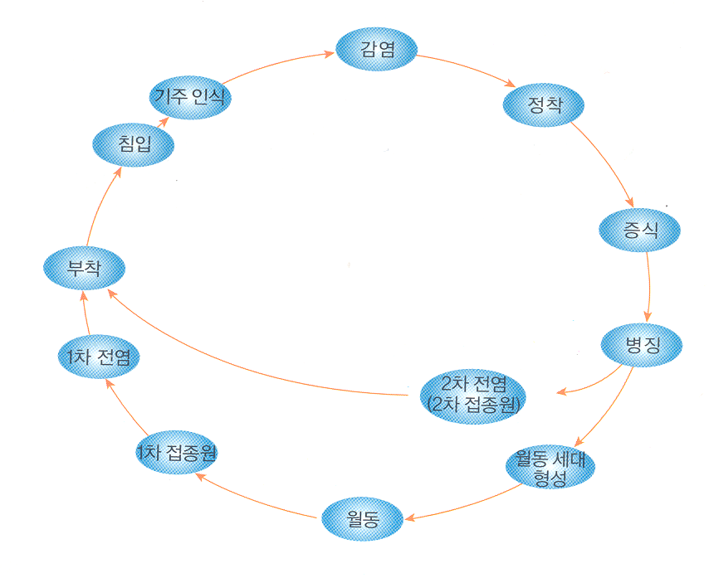
제4장 식물 병의 발생
1
병의 발생과정
식물의 전염병에 있어서 균류, 세균과
같은 병원체는 기주식물에 병을 일으키고
계속해서 다음 기주로 전염되어 병의
발생이 연속적으로 이어진다.
이와 같이 어떤 병이 되풀이하여 발생하는 과정을 병환(Disease cycle) 이라고 한다.
침입
기주인식
< 병 환 >

Slide 16
병원체의 월동 및 접종원
• 대부분의 병원체는 휴면체로 월동
• 1차 전염원 : 병든 식물의 잔재, 종자, 영양번식기관, 토양, 잡초, 곤충 등
(2) 전염
• 전염(전반): 병원체가 기주식물로 이동하는 과정.
• 전염방법: 바람에 의한 전염, 물에 의한 전염, 곤충에 의한 전염, 종자에
의한 전염, 토양에 의한 전염 등
(3) 부착
• 균류 : 포자발아⇒발아관⇒ 부착기 형성
• 세균: 세포외 다당이 부착을 도움
• 바이러스, 파이토플라스마: 매개충에 의하여 기주 세포 내 주입

Slide 17
(4) 침입
• 직접침입 (각피침입) : 표피세포를 뚫고 직접 침입 ⇒ 균류
• 자연 개구부인 기공침입, 수공침입, 피목침입⇒ 균류, 세균
• 상처침입⇒ 균류, 세균, 바이러스
(5) 감염
병원체가 감수성식물에 부착하여 침입한 후 기주 식물로부터 영양을 섭취하면서 정착할 때까지, 즉 영양수수관계가 성립될 때 까지 의 과정
(6) 발병
감염이 성립된 후 병원체가 기주 조직 내에서 증식, 만연하여 병징이 나타나는 과정

Slide 18


2
병원체의 영양섭취양식
● 절대 기생체(Obligate parasite) : 살아 있는 식물체에서만 영양을 섭취
인공배양이 되지 않음 ⇒ 바이러스. 바이로이드, 파이토플라스마,
균류 중에서 노균병균, 흰가루병균, 녹병균, 배추무사마귀병균 등
● 비절대 기생체(non-obligate parasite) : 살아 있는 식물체뿐 아니라 죽은
식물 잔재 등 의 유기물로부터 영양을 섭취, 인공배양 가능
•벼도열병균, 고추탄저병균 등 대부분의 식물병원 균류와 세균
• 감귤푸른곰팡이병균, 고구마무름병균 등

Slide 19

제5장 병원의 종류와 특성
1
균류
• 지구상에 150만종 이상의 균류가 존재하는 것으로 추정
• 현재 알려진 균류는 약 100,000종
• 그 중 대부분은 부생균(saprophytes)이며
• 10,000여종이 식물 병원균임

Slide 20
식물 병원균류의 형태와 분류
(1) 균류의 형태와 기능
① 영양체 (vegetative body) : 양분을 섭취하는 기능
• 미세한 실 모양의 균사(hyphae)로 구성됨-사상균(絲狀菌)
• 균사는 키틴 또는 셀룰로스로 구성된 세포벽으로 둘러 싸여 있다.
• 균사에는 격벽이 있는 유격벽균사와 격벽이 없는 무격벽균사가 있다.

Slide 21
② 번식체 (reproductive body): 개체수를 증식
• 균류는 보통 다양한 종류의 포자를 형성하여 번식,
• 포자는 균류의 전파, 생존, 발병에 매우 중요한 역할, 포자는 균류의
분류, 동정에 중요한 기준
□ 포자의 종류
가. 무성포자
- 핵이 융합, 감수분열 과정을 거치지 않고 생산하는 번식체로 영양체
인 균사체와 같으며 보통 균사선단에 형성
- 분생포자(conidium), 유주포자(zoospore)
나. 유성포자
- 유성포자는 다른 두 개의 세포가 융합과 감수분열과정을 거처 생산
- 유전적으로 다양한 것이 만들어지며 불리한 환경에도 생존할 기회가
많다.
- 난포자, 접합포자, 자낭포자, 담자포자

Slide 22
2. 식물 병원균류 주요 분류군의 특징
진균계 (Mycota)
① 병꼴균문 (Chytrdiomycota)
- 유주포자(zoospore)를 형성하는 그룹으로- 무격벽 균사, 둥글거나 가늘고 긴 불규칙한 형태
- 세포벽주성분: 키틴과 글루칸 ⇒ Olpidium속
② 접합균문 (Zygomycota)
- 유성포자로 접합포자(zygospore), 무성포자로 포자낭포자를 형성
- 무격벽 균사, 세포벽 주성분: 키틴과 키토산⇒ 고구마무름병균
③ 자낭균문 (Ascomycota)
- 균류 중 가장 큰 그룹으로 유격벽 균사, 세포벽 주성분 : 키틴과 글루칸
- 유성포자로 자낭(ascus)안에 자낭포자(ascospore)를 형성

Slide 23
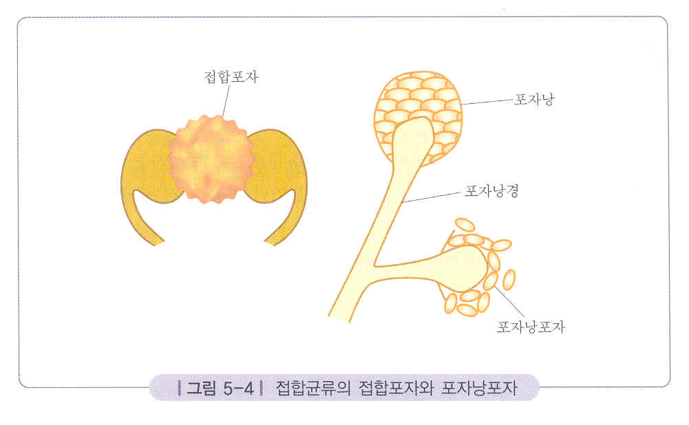

Slide 24
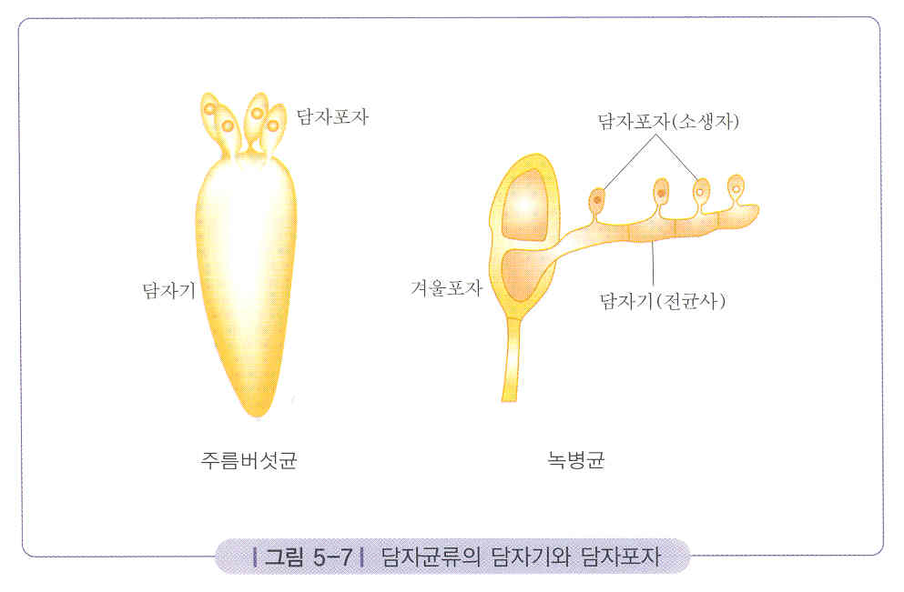
④ 담자균문 (Basidiomycota)
- 유격벽균사, 세포벽 주성분 : 키틴과 글루칸
- 유성포자로 담자기(basidium)위에 담자포자(basidiospore)를 형성

Slide 25
2
세균
- 식물병원세균은 원핵생물(原核生物, procaryotes)에 속하고, Phytoplasma, Spiroplsma가 포함
- 원핵생물은 핵막이 없어 염색체는 세포질 중에 노출되어 있고, 세포질 내에는 미토콘드리아나 소포체 등이 없으며, 2분법으로 증식
1. 식물병원세균의 형태와 구조
- 세균의 형태는 구형, 타원형, 막대형, 나선형이 있으나 대부분의 식물병원세균은 단세포이고 방선균을 제외하면 짧은 막대모양
- 크기는 폭 0.5∼1.0, 길이 1∼5 ㎛이고 균체에는 1개∼수개의 편모를 갖음
- Streptomyces는 영양균사를 형성하고, 공중 균사 선단에 포자 형성
- Phytoplasma 및 Spiroplasma는 세포벽이 없기 때문에 부정균
- 구조 점질층(粘質層, slime layer) 또는 협막(莢膜, capsule)으로 싸여 있으며, 그 안쪽에는 세포벽, 세포막, 세포질
- 세포질에는 염색체(chromosome), 리보좀이 있고 세균에 따라 플라스미드(plasmid, 核외 유전자), 내생포자(內生胞子)를 갖고 있는 것도 있다.
-

Slide 26
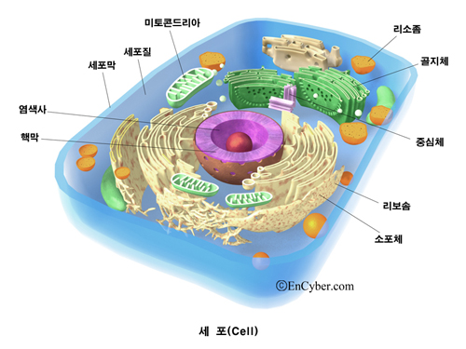
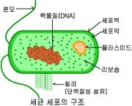
진핵생물 원핵생물 비교
2
세균

Slide 27
2. 식물병원세균이 생산하는 생리활성 물질(병원성 발현)
다당류
- 기주세포에 흡착과 누출 촉진, 수침상 병반 형성, 도관의 폐쇄로 위조 유발
2) 효소
- 식물병원세균이 생산하는 펙티나아제, 셀룰라아제는 병원성으로 작용
3) 식물독소
- 독소는 아미노산 대사나 당 대사에 관계하는 효소를 저해하여 식물의 황화
(chlorosis)의 원인이 되며 병세진전을 촉진
4) 식물호르몬
혹을 형성하는 식물병원세균은 인돌초산, 사이토키닌 등의 식물호르몬은 세포
분열과 신장 촉진
5) 항생물질, 박테리오신
다른 세균이나 사상균에 대하여 활성이 있는 항균물질(antibiotic) 생산
다른 세균에 대하여 살균 작용을 나타내는 박테리오신(bacteriocin) 생산
3. 박테리오파지
박테리오파지(bacteriophage)는 세균에 기생하여 증식하는 바이러스.
세균의 동정, 식물 병원 세균의 생태 연구, 세균병 방제 등에 이용.

Slide 28

3
식물바이러스
1. 바이러스의 일반적 정의
① 직경 약 20~450nm의 가장 작은 감염성 인자 → 광학현미경으론 관찰되지 않음(전자현미경 필요)
② 유전자로서 DNA 혹은 RNA 중 어느 하나의 핵산만을 가짐
③ 바이러스 핵산은 단백질의 각에 싸여 있으며 바이러스 입자(비리온, virion)를 형성
④ 바이러스는 살아있는 세포에서만 증식
→ 대사에 관련된 효소가 없으므로 기주 세포내의 합성 기구를 사용 증식
- 인공배양액이 되지 않고 반드시 살아 있는 세포가 필요

Slide 29
2. 바이러스의 조성
(1) 핵산(DNA 혹은 RNA)
- 1가닥 혹은 2가닥⇒ 한 가닥 RNA가 가장 많음
- 유전자 수 : 수 개~수백 개
- 원형(circular), 막대형(linear), 분절형(segmented)
(2) 단백질
- 바이러스 구성 성분의 대부분이 단백질임
- 비구조 단백 : 단백질, 핵산 합성(polymerase) 관련 효소
- 외피 당 단백(glycoprotein) : 숙주세포의 특이 수용체에 바이러스가 부착하는 성질을 결정
(3) 지질
- 외피보유 바이러스에만 존재
(4) 탄수화물
- 외피 당 단백에 존재

Slide 30
제6장 식물병의 진단
진단은 병의 원인을 밝혀 정확한 병명을 결정하는 것
진단의 목적은 병해종류의 판정, 그 병의 발생상황,
피해의 추정, 방제 여부 등 적절한 관리 대책을 강구하기 위한 것이다. 진단이 잘못되면 병의 방제를 위한 어떤 처치도 효과를 기대하기 어렵다.

Slide 31
1. 병징과 표징
○ 병징 (symptom)
- 발병에 의하여 육안으로 관찰되는 기주식물의 이상과 변화로
즉 기생자에 의한 기주식물의 병적인 변화를 말한다.
- 병징은 병을 진단하는 중요한 수단으로 이용된다.
○ 표징 (sign)
- 병든 식물체 표면에 병원균 자체가 나타나 육안으로 식별되는 것
균류병의 병징
① 전신병징
▪ 시듦 (wilt) : 토마토시들음병, 토마토풋마름병
▪ 웃자람 (elongation) : 벼키다리병
▪ 모잘록 (damping-off) : 채소류모잘록병

Slide 32
② 국부병징
▪ 점무늬, 잎마름, 녹병
▪ 줄기마름, 부란, 가지마름
▪ 무름
▪ 탄저, 미라, 빗자루 모양, 잎오갈
▪ 뿌리혹, 혹
▪ 깜부기병
▪ 노균병, 흰가루병, 구멍
▪ 더뎅이
▪ 모자이크

Slide 33
(2) 세균의 병징
① 점무늬 , ② 잎마름 , 줄무늬
④ 무 름
⑤ 시들음
⑥ 가지마름
⑦ 기 형, ⑧ 이상비대
⑨ 더뎅이
(3) 바이러스의 병징
① 외부병징
모자이크(mosaic), 괴저(necrosis), 겹무늬(輪紋)
위축(dwarf), 증생(hyperplasia),황화(yellowing)
엽맥투명화(vein clear)
② 내부병징
세포내 봉입체(cytoplasmic inclusion)
체관부 괴저(phloem necrosis) 및 세포내 변성물

Slide 34
3. 병의 진단
(1) 포장 진단
병이 발생한 포장에서 병 발생실태를 파악하여 병의 종류 결정 ⇒ 병징, 발병 부위, 발병 정도, 발병 분포, 포장의 환경조건 등
(2) 식물 진단
식물 개체를 대상으로 전염성병 및 비 전염성병, 균류병, 세균병 또는 바이러스병을 구분하고 그 후에 병원체의 종명과 병명을 결정
① 육안진단(병징에 의한 진단)
식물체에 나타난 병징과 표징을 관찰하여 병명을 알아내는 방법
② 해부진단
병든 식물의 조직을 해부하고 육안, 광학현미경, 전자현미경 등으로 관찰
③ 혈청진단(serological diagnosis)
항혈청을 시료와 반응 유무로 판정 바이러스병의 간이 진단에 널리 이용
④ 유전자 진단
병원체에 특이적인 핵산 단편을 검출하는 방법, 진단법 중 가장 감도가 높음
⑤ 생물진단
지표식물 이용, 최아법, 박테리오파지 이용
(3) 토양검진
토양중의 병원체의 종류와 밀도를 조사하는 토양검진

Slide 35

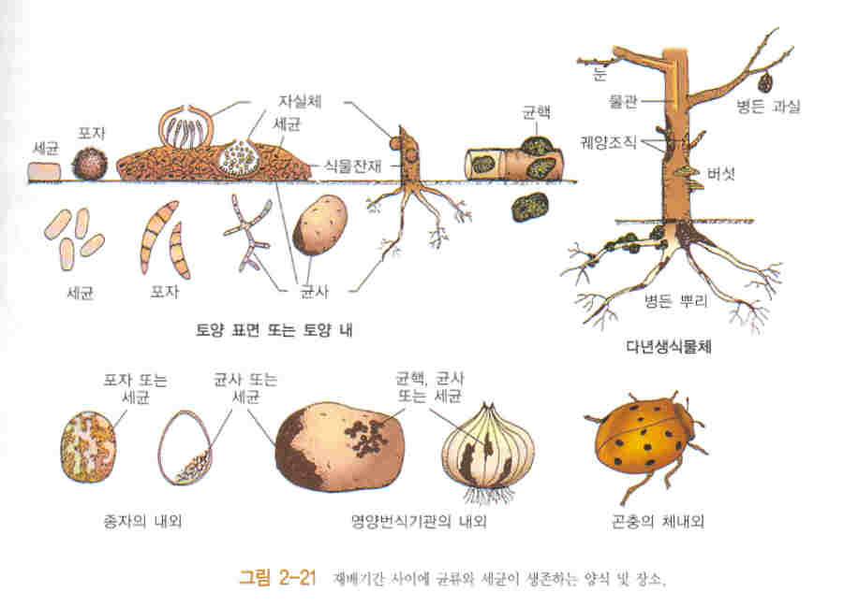
제7장 식물병의 발생생태
1
전염원
전염원 (Inoculum source) : 접종원의 소재, 즉 병원체의 월동 및 생존 장소
( Agrios )

Slide 36
1차 전염원(primary inoculum)
● 병든 식물의 조직 및 잔재
병든 볏짚, 볍씨 : 벼도열병균, 벼깨씨무늬병균 등
병든 과수의 가지나 열매 : 사과탄저병균, 감귤궤양병균 등
병든 잎, 줄기, 열매 : 오이노균병균, 토마토겹둥근무늬병균,
딸기잿빛곰팡이병균 등
병든 식물의 잔재 제거는 병의 예방법으로 중요
● 종자 및 영양번식기관
종자 : 벼키다리병균, 벼도열병균, 보리겉깜부기병균 등
덩이줄기 : 감자역병균, 감자Y바이러스 등
묘목 : 과수뿌리혹병균, 자주날개무늬병균 등

Slide 37
● 토양
채소류균핵병균의 균핵, 모잘록병균의 난포자, Fusarium시들음병균의
후벽포자, 가지과풋마름병균, 맥류오갈바이러스 등
● 잡초 및 곤충
잡초 : 벼흰잎마름병균(겨풀, 둑새풀)
곤충 : 벼줄무늬잎마름병바이러스(애멸구)

Slide 38


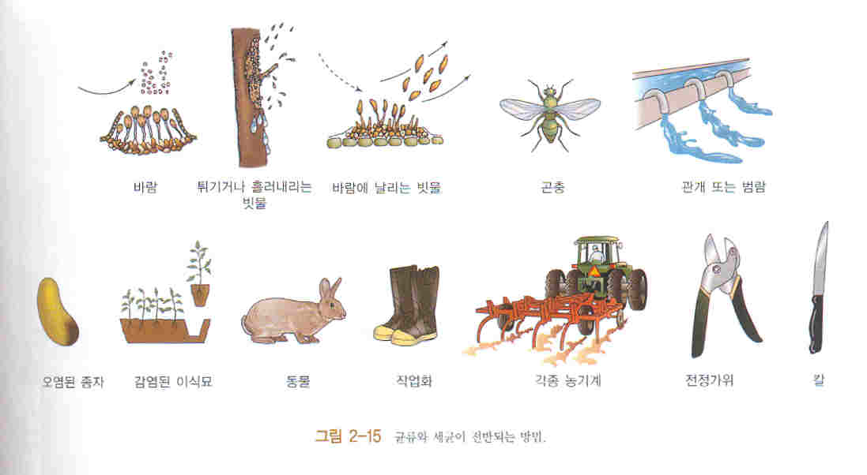
2
병원체의 전염
전염(전반, dissemination) : 병원체가 전염원 으로부터 기주식물로 이동
하는 과정. 식물병원체의 전염은 대체로 수동적이다.
전염방법
( Agrios )

Slide 39
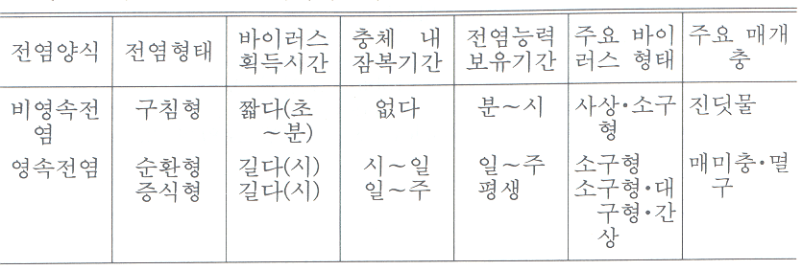
● 곤충에 의한 전염
바이러스 매개충 : 대부분 흡수구를 가진 진딧물류, 멸구류
곤충에 의한 바이러스 전염방법 : 비영속적 전염, 영속적 전염
< 바이러스의 곤충전염양식과 특성 >

Slide 40

3
기주체 침입
•직접침입(각피침입) : 세포벽을 뚫고 들어감
각종 균류(벼도열병균, 각종 탄저병균, 벼잎집무늬마름병균 등)
•자연개구부를 통한 침입 :
-기공침입 : 각종 녹병균, 흰가루병균 등 균류
-수공침입 : 벼흰잎마름병균, 양배추검은썩음병균 등 세균
-피목침입 : 뽕나무줄기마름병균 등 균류, 감자더뎅이병균 등 세균
•상처침입 : 균류(고구마무름병균, 감귤푸른곰팡이병균 등),
세균(채소류무름병균, 과수뿌리혹병균 등),
바이러스(모든 바이러스)

Slide 41
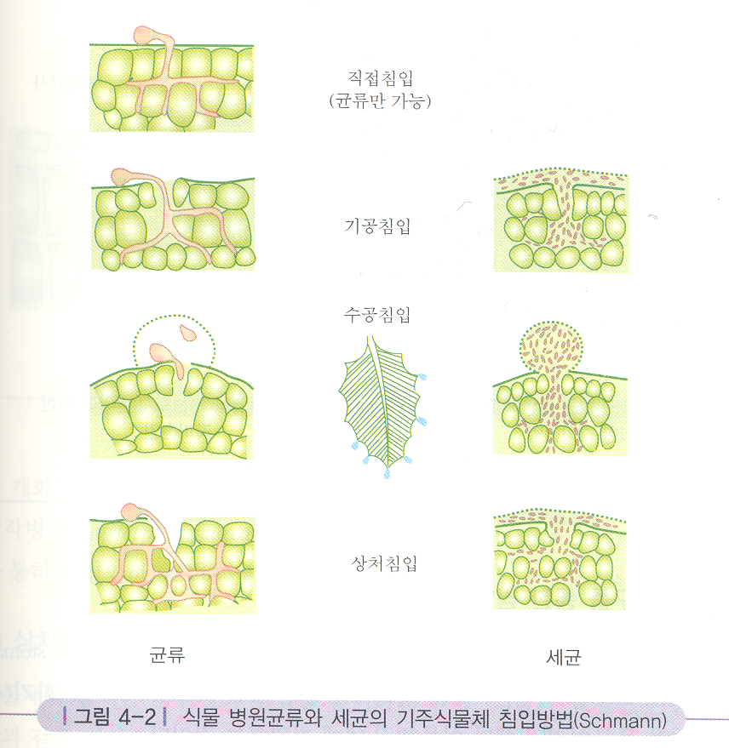

Slide 42

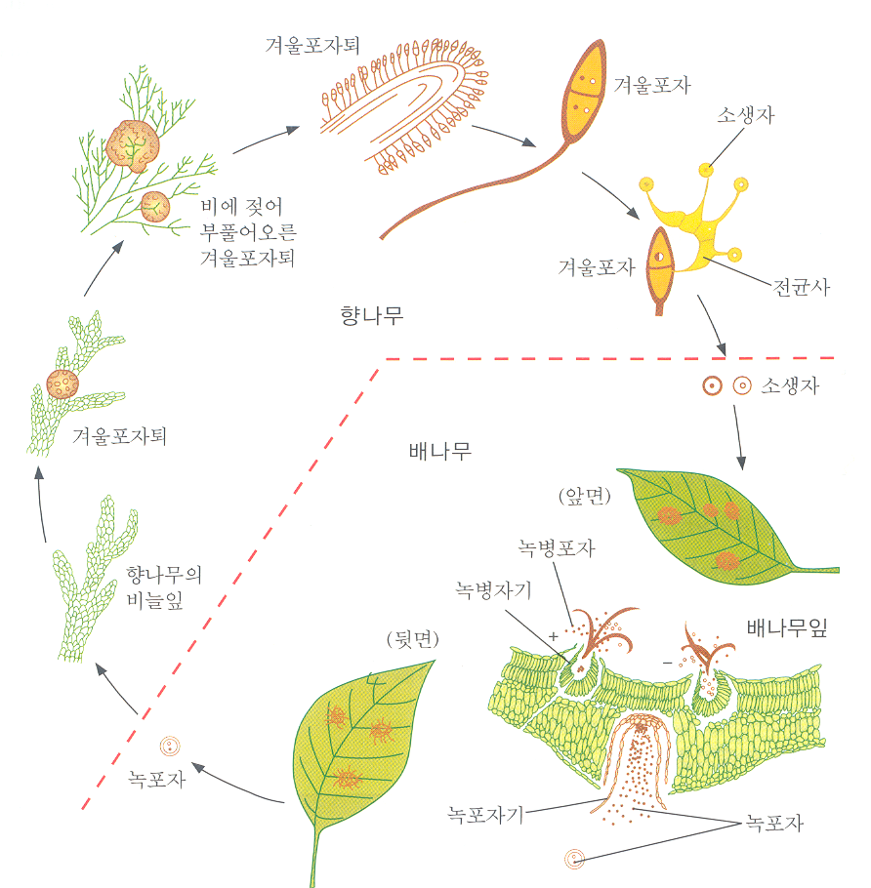
4
기주교대
기주교대는 2종 이상의 식물을에서 생활사를 완성한 것을 기주 교대라 한다. 이때 경제적 가치가 적은 기주를 중간기주라고 한다.
녹병균류, 배나무붉은별무늬병균
< 배나무붉은별무늬병균의 기주교대 >

Slide 43

제8장 병원체와 기주의 상호반응
1
병원체의 병원성 발현기구
1. 균류의 병원성 인자와 기능
(1) 균류의 침입, 감염 및 증식
- 균류의 감염은 포자가 발아하여 균사가 신장하면서 일어나며 신장한 균사
는 침입과 증식을 위하여 특수한 형태를 만듦
- 포자로 기주식물 조직에 직접 침입하는 균은 부착기를 형성하여 침입
장소를 확보
- 절대기생성 진균은 기주세포 내로 침입하여 흡기를 형성하여 영양을 섭취

Slide 44
(2) 식물체 침입력
① 포자발아
- 균류의 포자 발아는 병원성 발현의 기본적인 능력임
- 포자의 성숙도, 온도, 수분, 광, 습도, pH, 포자 밀도 등에 영향 받음
② 기주 침입의 조건 설정 능력
- 식물에는 포자의 발아과정을 인식하여 균의 침입을 저지하는 능력을 갖고 있음
- 기주 특이적 독소(host specific toxin, HST)를 생산하는 균류는 포자 발아과정에서 HST를 생산 방출하여 기주식물에 침입 가능한 조건을 만듦
- 이 물질을 감수성 유도물질(susceptibility inducing substance)이라함
- 상처나 자연개구부로 감염하는 균류는 식물조직을 효소나 독소로 붕괴사시킨 후에 부생적인 환경조건을 만들어서 침입 장소를 확보

Slide 45
③ 부착기의 형성
- 큐티쿨라층을 침입하는 균류의 부착기 형성은 병원성 발현에 필수
- 부착기는 침입단계에서 물리적, 화학적 침입력의 고정기반이 됨
- 벼도열병균 등은 멜라닌화한 착색부착기 형성이 침입조건이 됨 따라서
멜라닌 생산능력이 결손 하면 침입을 못하고 병원성을 상실
④ 물리적 침입력
- 균류가 기주 큐티쿨라 세포막의 침입은 물리적, 화학적으로 뚫고 들어가
는 힘은 필수적임
⑤ 화학적 침략력
- 큐티쿨라를 파괴하고 식물 조직 내로 침입하는 균류는 기주식물의 외벽
구성성분인 왁스, 키친, 셀룰로오스, 헤미셀룰로오스, 펙틴질 분해하는
효소를 생산으로 조직 파괴

Slide 46
(3) 기주의 유도 생체방어 계의 억지력
병원균의 기생은 기주의 생체방어를 극복하고 유도저항성을 타파해야 기생이 가능
① 기주세포의 식별작용에서의 에스케프
- 균류의 비병원성 유전자와 기주식물의 진성저항성유전자가 대응 시 균류가 생산하는 물질을 기주가 인식하면 기주는 저항성이 되고 균류가 기주의 인식기능을 회피하고 기주의 저항성 반응을 유도하지 못하면 균의 병원성이 발현되어 발병됨
② 기주조직의 저항성 유도의 억제
- 병원균 중에는 침입할 때 기주의 유도저항성의 발현과정을 능동적으로 저해하는 것이 있음
- HST, suppressor 생리활성물질을 생산
- HST는 초기단계에서 기주식물의 저항성 반응발현을 억제
- suppressor도 기주의 유도저항성 발현을 억제하고 기생관계 성립

Slide 47
2. 식물병원세균의 병원성 발현
(1) 병원세균의 침입 감염 및 증식
① 병원세균의 침입
- 자연개구부(기공, 수공, 피목, 밀선)와 상처침입
- 식물세균은 병이 발병하는 않는 식물 잎보다 병이 발병하는 식물잎에서
고착성 (固着性)이 강함
- 원인 : 식물체 표면에 분포하는 기공, 수공, 피목 등의 특정 부위로 유인
과 정착의 차이에 의한 것
② 감염과 증식
- 다당(EPS)은 식물이 병원체의 인식 저해, 식물세포에 흡착촉진, 기주의
양분누출 촉진, 기주의 방어기구를 저해 역할
- 세균은 증식하면서 효소, 독소 등의 생리활성물질을 생산하여 세포중간
막을 파괴하여 인접한 세포간극으로 이행하여 병징 확대

Slide 48
(2) 식물병원세균의 병원성 발현기구
□ 병징발현에는 세균이 생산하는 균체외 다당 (EPS), 효소, 독소, 호르몬 등의 생리활성물질이 관여
□ 뿌리혹병균 (A. tumefaciens)은 상처침입하며 병원성 관련 유전자가 염색체와plasmid(pTi)에 나뉘어 있음.
- 염색체에는 균체의 글루칸의 합성과 분비 및 EPS의 합성유전자
- pTi에는 플라스미드 복제, 아그로신 84 감수성, 병원성 발현, 식물세포의 분열 호르몬 (옥신, 사이토카이닌)을 합성 유전자 등
□ 가지과풋마름병균 (Ralstonia solanacearum)의 병원성 관련 유전자는 EPS 생산성 등이 있음 ⇒ 물의 이동 막음
□ 채소무름병균 (P. carotovorum subsp. carotovorum)은 펙틴분해효소가
병원성과 관련

Slide 49
3. 식물바이러스의 병원성 발현 기구
- 식물바이러스는 스스로 식물체에 침입하는 능력이 없으므로 수동적으로 침입하여 전염함
- 접촉, 충매, 접목, 종자, 화분, 균류, 기생식물에 의하여 전염기주에 침입한 바이러스는 외피를 벋고 증식 병원성을 발현.
- 바이러스의 침입은 즙액이나 진딧물 등 매개충의 구침을 통하여 식물체 내에 도입되면 감염이 성립
- 원형질막에 흡착한 바이러스는 세포 내에서 외피를 벋고 핵산은 기주식물의 리보좀과 결합 바이러스 증식에 필요한 복제효소를 합성
- 바이러스핵산의 유전정보에 의하여 genome의 복제가 일어나고, 복제된 바이러스의 mRNA는 식물 체세포내의 리보솜과 결합하여바이러스가 필요로 하는 효소 및 구조단백질을 합성
- 외피단백질은 복제된 RNA와 결합하여 자손의 바이러스 입자 만듦

Slide 50
2
기주의 방어반응에 관여하는 유전자의 발현과 제어
○ 식물의 방어반응은 식물과 병원균 간의 초기 인식과정에서 유도
○ 감염 시에 병원균이 생산하는 특이적인 성분을 식물이 갖고 있는 인식분자에 의해 인식하면 저항성반응이 나타남
○ 이러한 방어반응은 식물체에서 파이토알렉신의 축적, 리그닌 합성과 같이 감염 후에 유도되는 경우가 많음.
○ 기주의 파이토아렉신의 생성은 병원균 중에 있는 유도물질에 의하여 일어나며 이 유도인자를 에리시터라 함

Slide 51
엘리시터
- 균류와 세균이 분비하는 여러 물질은 기주에 의해 병원체를 인식 할 수 있는 비특이적 elicitor 역할을 한다
- 비특이적 elicitor에는 병원균의 독소, 당 단백질, 탄수화물, 지방산, peptide와 proteases, pectic enzymes 등이 포함
2. 파이토알렉신의 합성 유도
- 파이토알렉신 (Phytoalexin) : 병원체 혹은 화학적 및 기계적 손상에 의한
자극 직후에 식물체가 생성하는 독성을 나타내는 항 미생물 물질
- 파이토아렉신의 유도는 병원체의 성분을 기주가 인식하여야 한다.
- 식물세포막 위의 리셉터에 에리시터 분자가 결합한 후에 리셉터로부터 식
물세포의 핵으로 정보가 전달되어 파이토알렉신의 합성 등에 관여하는 특정
유전자의 전사가 유도될 것으로 생각됨

Slide 52
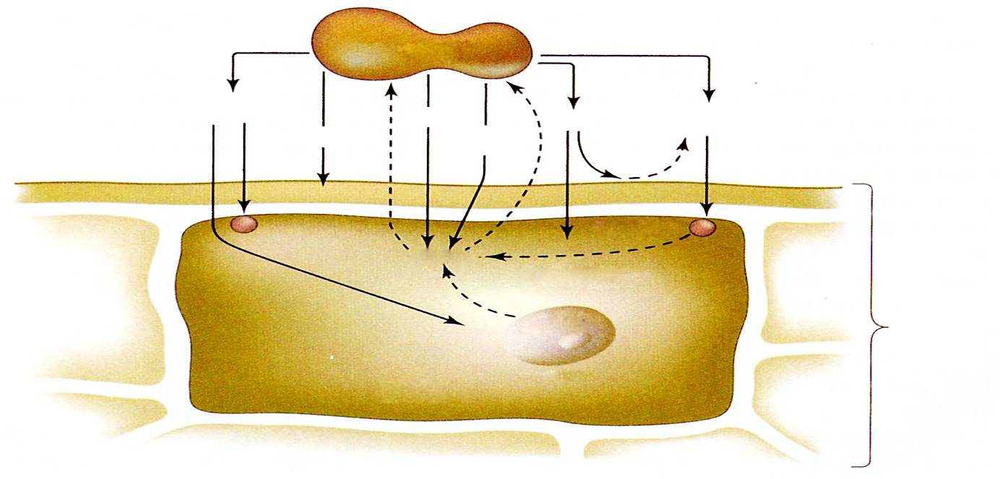
병원체
방어억제
독소
효소
방어 eliciter
다당류
생장조절
수용체
단백질
산호화합물
방어작용
구조적
생화학적
핵
식물세포
< 병원체와 기주세포와의 상호작용의 모식도 >

Slide 53

3
병원성 분화
1. 분화형(균류)
- 병원균은 교잡이나 돌연변이, 또는 이질다상(heterokaryosis)형성 등에 의하여 병원성이 다른 많은 분화형이 자연발생
- 분화형(forma specialis, f. sp.) : 분류학적으로 같은 종에 속하는 병원균 중에서 종이 다른 식물을 침해하는 것을 말함
예) 밀 줄기녹병균 (Puccinia . graminis f. sp. tritici)은 귀리, 호밀을 침해하지 못하며, 귀리 줄기녹병균(P. graminis f. sp. avenae)은 밀, 호밀 등을 침해하지 않고, 호밀 줄기녹병균(P. graminis f. sp. secalis)은 밀, 귀리 등을 침해하지 않음
- 이들은 형태적으로 같은 종에 속하지만 각각 맥류에 대한 병원성과 기주범위에 차이가 있어 분화형으로 구별
- 분화형은 맥류 흰가루병균(Blumeria graminis), 시들음병균(Fusarium oxysporum) 등에서도 잘 알려져 있음

Slide 54
- 병원 세균에서는 동일 종의 세균을 병원성의 차이에 의하여 병원형 (pathovar, pv.)으로 구별하고 있다
- Xanthomonas campestris와 Pseudomonas syringae에는 여러종류의 병원형이 있음.
- 바이러스에서도 미생물과 같이 증식과정에서 변화하여 변이체 즉 계통이 분화됨
- 바이러스의 변이는 환경에 의한 선발, 염기배열의 변화에 의한 돌연변이, 복제의 실패, 재조합 등에 의하여 일어남.
- 바이러스의 계통은 병징, 기주범위, 혈청학적 성질 등에 의하여 구분함.

Slide 55
2. 레이스
- 병원균의 한 종(種)이나 한 분화형 또는 변종(變種, variety)중에서 기주의 품종에 대한 기생성(저항성, 감수성)이 다른 것을 race라고 함
- Race를 구분하는데 사용하는 품종을 판별 품종(differential variety)이라 함
- 판별 품종은 기주식물 중에서 저항성 유전자가 다르고 형질이 고정된 여러 개의 품종을 골라 사용함.
- Race는 판별 품종에 접종하여 나타나는 병징에 따라 감수성 또는 저항성으로 판정하여 유별한다

Slide 56


4
식물의 병 저항성
- 저항성은 식물이 병원균의 침해를 받아도 건전한 상태로 생존하거나 피해를 적게 받는 등 병에 걸리기 어려운 성질을 말하며,
- 감수성 또는 이병성 (susceptibility)은 식물이 병에 걸리기 쉬운 성질을 말함.
- 병원체의 침입을 받은 기주는 병원체에 대하여 저항하며, 병원체의 침입이나 침입 후의 진전을 막으려고 한다. 따라서 발병의 유무나 정도는 병원체의 병원성과 기주의 저항력의 강약에 의해서 결정됨
P = 병원균의 병원성 (pathogenicity) , R = 식물의 저항성 (resistance)
P 〉R : 발병
병원균과 식물과의 사이에는 친화성(affinity,compatibility)
P〈 R : 감염되지 않거나 발병하기 어려움
병원균과 식물과의 사이에는 비 친화성 (incompatibility)
P ＝ R : 일시적인 은폐(masking) 또는 보균상태

Slide 57
1. 저항성의 종류
○ 수직저항성 (垂直抵抗性, vertical resistance, 진정저항성)
- 병원균의 레이스에 대하여 기주의 품종 간에 감수성이 다른 경우의 저항성을 수직저항성), 레이스 특이 저항성이라 부름.
- 이 저항성은 소수의 주동유전자에 의해 발현되기 때문에 재배환경 등의 영향을 받기 어려움.
- 수직저항성을 가진 품종은 레이스의 변이로 감수성으로 되기 쉽다.
○ 수평저항성 ((水平抵抗性, horizontal resistance , 포장저항성)
- 기주의 품종이 병원균의 레이스에 따라 저항성 차이가 크지 않을 때 저항성을 수평저항성, 레이스 비특이적 저항성 또는 포장저항성(圃場抵抗性)이라 함.
- 식물체 성분의 종류 및 함량, pH, 형태학적인 성질 등이 저항성에 관여하며 다수의 저항성 관련 유전자(polygene)의 작용하므로 병원균의 병원성이 변화해도 안정함.

Slide 58
○ 확대저항성 (resistance to spread)
- 감염이 성립된 후 병원균의 증식과 병의 진전을 양적으로 억제하는 저항성
- 병반의 직경·면적, 감염으로부터 포자가 다시 형성될 때까지의 시간, 단위병반 면적 위의 포자 수, 포자의 형성 지속 시 기간 등.
- 이들 요인의 작용력의 크기는 품종에 따라 다르며, 여러 가지 요인이 모두 합하여진 다음에 비로소 증식억제작용이 일어남
○ 면역성 ((免疫性, immunity), 비기주저항성)
- 병원체를 접종하여도 기주식물이 전혀 병에 걸리지 않는
○ 내병성
- 병원체를 식물체내에 보유해도 외관적 병징이 나타나지 않거나 병징이 나타나도 수량에 영향이 거의 없는 경우를 내병성 (耐病性, tolerance)

Slide 59
2. 병 저항성 기구
- 저항성 발현 기작에 따라 정적 저항성 (static resistance, 수동적 저항성)과 동적 저항성 (static resistance, 능동적 저항성)으로 크게 구분
- 정적 저항성은 병원체가 접촉하기 전부터 식물체가 가지고 있는 성질의 저항성이고,
- 동적 저항성은 병원체의 침입에 대항하여 병원체 의 침입, 만연을 방지하려는 방어반응 (defense reaction)에 의한 저항성을 말함
- 정적 저항성에는 물리적 저항성과 화학적 저항성, 동적 저항성은 형태학적 방어반응과 화학적 화학반응으로 구분함

Slide 60
(1) 정적 저항성
① 물리적 저항성
- 표면을 구성하고 있는 왁스 (wax), 큐티클 (cuticle)의 양과 질, 표피
세포의 세포벽 구조와 두께, 기공, 수공, 피목의 모양,
- 큐틴 층의 지방산은 마이너스의 전하를 띠므로 마이너스의 전하를 띠는
포자의 흡착을 방해
- 왁스와 털은 물방울을 튀겨 균류의 포자발아 장소의 형성을 막아주는
효과가 있음
- 기공, 수공과 표피의 양, 형상, 위치 등은 감염방어에 중요한 요인이 됨.
② 화학적 저항성
- 병원체의 감염과 관계없이 식물의 조직에 존재, 감염한 경우에도 그 양이 증가하지 않고 항균 물질을 비 유도성 항균 물질이라고 함
- 이들은 병원성 발현에 관여하는 효소의 저해나 병원균의 생육 저해를 나타내는 화학물질, 또는 병원체의 구성성분을 가수분해하는 효소임.
- 폴리페놀류는 펙틴 분해효소나 셀룰로오즈 분해효소의 활성을 저해하고, 에너지 생산에 관여하는 산화적 인산화를 저해하기 때문으로 생각됨

Slide 61
(2) 동적 저항성
① 형태적 방어반응
병원균의 침입에 대한 식물 세포 내에서의 형태적 저항성반응은 파필라 (papilla)와 과민감 반응이 있음
가. 기주 세포벽 막의 형태변화와 저항성
- 각피를 칩입하는 병원균이 침입을 개시하면 기주의 침입
- 세포벽의 내측에 유두 (乳頭) 모양의 돌기물 즉 파필라가 나타나는 경우
- 이 돌기물은 세포벽의 두께를 증가시키고 견고하게 하여 병원균의 침입을 저지하는 기주의 저항성 반응의 일종임.
- 돌기물은 균사의 신장이 정지되어 감염이 일어나지 않음.
- 그러나 감수성 기주에서는 돌기물의 성숙이 늦어 균사기 돌기물을 통과하여 균사신장과 흡기형성으로 감염함.

Slide 62
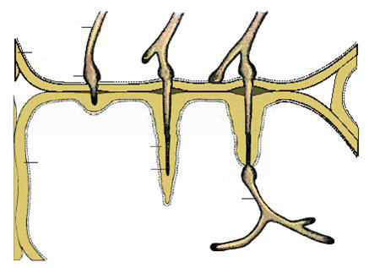
H
cw
A
S= sheath
S
cw
AH
Sheath 속에 감싸져 있으면서도 진전하는 균사
HC
HC= 세포질 속의 균사
< 세포벽(CW)을 침입하는 균사(H) 주위에 sheath의 형성 >
A=부착기; AH= sheath 속에 감싸져 있으면서도 진전하는 균사

Slide 63
나. 원형질의 형태변화와 과민감 반응
- 감수성인 감자에 역병균이 침입되면, 오랫동안 세포내용물은 변색되지 않고 살아있으며, 침입 25시간 후에 침입 받은 세포의 과반수가 갈변
- 저항성품종에서는 침입 후 과립이 나타나고, 약 2시간 이내에 과립의 브라운 운동이 정지하고 칩입한 역병균도 사멸.
□ 과민감 반응 (hypersensitive reaction)
- 저항성 식물에 병원체가 침입하면 세포질유동 속도가 감소하여 정지하고, 원형질막의 투과성 기능을 상실하여 급속히 갈변하여 죽는 현상
- 이 반응에서는 세포막의 투과성 상실, 호흡증가, 페놀화합물의 축적과 산화, 파이토아렉신 생산, 결국은 감염세포와 주위세포가 죽게 됨.
- 과민감세포의 죽음은 침입한 균을 봉쇄하기 위한 일종의 방위반응임.

Slide 64
② 화학적 방어반응
가. 페놀성 성분 (phenol)
- 페놀은 자연계에 존재하는 훌라본, 클로로제산, 카페인산), 타닌산 등의 페놀성 성분은 항균력이 있기 때문에 병해 저항성에 관여하는 물질임
나. 파이토알렉신
- 파이토아렉신은 미생물뿐만 아니라 미생물의 대사물, 바이러스, 화학물질, 자외선 기계적 손상 등에 의해서도 생산됨
- 파이토알렉신 생합성을 유도하는 물질을 에리시터, 이러한 물질은 글루칸, 키토산, 당단백질, 다당류 등으로 세균과 균류의 세포벽 구성 물질임.
- 파이토알렉신은 감염균사의 신장저해작용과 병원균의 세포침입을 저지하는 감염저해작용이 있음.
- 파이토알렉신은 강낭콩에서 분리되는 파세올린과 완두의 피사틴, 콩과 알팔파의 글리세오린, 고추의 캡시디올 등이 있음

Slide 65
3. 바이러스병에 대한 식물의 저항성
1) 바이러스의 국재화
- 국부감염만 일어나는 식물은 접종한 부분만이 바이러스의 감염, 증식되고
병징이 없는 부분에는 증식되지 않음
- TMV를 N. glutinosa의 잎에 접종하면 국부적으로 괴사병반을 형성하지
만 바이러스는 병반 내부에서만 증식하고 병반 이외에는 확산되지 않음 .
- 처음 바이러스가 감염된 세포에서 증식한 바이러스는 감염부위를 둘러싸
고 있는 조직에 괴사가 일어나서 일종의 방어벽이 형성되고 그 이상 바이
러스가 이동되는 것이 저지되는 것이다.
- 그러나 TMV를 접종한 N. glutinosa를 30℃ 이상의 온도에 놓으면 바이러
스는 전신적으로 이동되어 상엽에 심한 괴사병징을 일으킨다. 이것은 바
이러스의 국재화에 작용하는 저항성의 기구가 고온조건에서는 불안전하
기 때문.

Slide 66
(2) 바이러스의 상호작용에 의한 저항현상
- 하나의 식물이 동시에 2종류 이상의 바이러스에 감염되면 한쪽의 바이러스가 다른 쪽의 바이러스 감염이나 증식을 억제하는 일이 일어남
① 교차방어 (cross protection)
- CMV의 보통계를 담배에 접종하여 병징이 나타난 잎에 다시 CMV의
괴사계통을 접종하면 괴사병반이 일어나지 않는다
- 처음에 접종한 바이러스가 나중에 접종된 바이러스의 감염에 대해서 방어적으로 작용하는 현상을 교차방어 (간섭효과, cross protection)라 함
- 이 현상을 이용해서 바이러스병의 방제에도 활용되고 있는데 약독바이러스를 이용한 토마토의 TMV병 방제는 좋은 예가 된다

Slide 67
② 획득저항성(acquired resistance)
- 담배 네크로시스 바이러스 (tobacco necrosis virus, TNV)를 담배의 잎에 접종하면 그 부분에 괴사병반이 형성된다
- 국부병반이 나타난 후 다른 잎에 다시 TNV를 접종하면 병반은 그 수가 현저하게 줄어들고 병반의 크기도 작아진다.
- TNV를 담배의 하엽에 접종하고 국부병반이 형성된 후에 상엽에 TMV를 접종하여도 같은 현상이 나타난다.
- 이와 같이 어느 바이러스의 감염 후에 그 식물이 동종 또는 다른 종의 바이러스에 대해서 저항성을 나타내는 현상을 획득저항성이라 한다.

Slide 68
제9장 식물병의 관리
○ 식물병리학의 궁극적인 목표는 식물을 병의 피해로 부터 보호하고, 병의 정도를 경제적 피해수준 이하로 줄이는 데 있음.
○ 효과적인 관리는 화학적, 물리적, 생물학적 및 환경적 요인을 활용하는 종합관리가 최적

Slide 69

1
식물검역
법적인 규제에 의하여, 병해충의 국내침입 및 국내 다른 지역으로 이동 확산을 예방하여 식물을 병해충으로부터 보호하고자 하는 것이 식물검역
1. 국제검역
수입식물 검사결과 금지병해충이 발견된 식물은 폐기 또는 반송 조치하고, 관리병해충, 규제비검역병해충이 발견된 식물은 소독처리 후 합격증을 발부
▶ 2008년 현재 금지병원체는 12종
벼이삭미이라병(Balansia oryzae-sativa), 감자암종병(Synchytrium endobioticum), 감자걀쭉병(potato spindle tuber viroid), 담배노균병(Peronospora tabacina), 배들불병(Erwinia amylovora), 사과빗자루병(apple proliferation phytoplasma), 자두곰보병(plum pox virus), 감귤그린병(citrus greening disease), 포도황화병(grapevine flavescene doree phytoplasma), 포도피어슨병(Xylella fastidiosa), 소나무종유석병(Cronartium coleosporioides), 참나무역병(Phytophthora ramorum).

Slide 70

2
생물적 방제
미생물들의 길항작용, 교차방어 등을 토대로 개발한 기술을 식물 병의 방제에 적용한 것으로서, 화학적 방제법의 문제점을 해결할 뿐 아니라 환경보존과 지속적 농업에 잘 부합하는 방제방법임으로 앞으로 그 사용이 점차 확대될 전망
◈ 생물적 방제의 약점
① 화학적 방제에 비하여 신속하고 정확한 효과를 기대하기 어렵고,
② 병이 발생한 후에는 치료 효과가 낮으며,
③ 환경의 영향을 받기 때문에 처리 효과가 일정하지 않고,
④ 넓은 지역에 광범위하게 활용하기가 어렵다.

Slide 71
1. 길항미생물의 이용
병원체 이외의 미생물에 의한 병원체의 기생(寄生), 경합(競合), 용균(溶菌) 등의 작용을 이용
2. 교차방어의 이용
한 종의 바이러스를 접종한 식물체에 같은 종 또는 근연(近緣) 종의 바이러스를 접종하면 후에 접종한 바이러스의 감염이 일어나지 않는 현상
3. 유도저항성의 이용
어떤 미생물을 식물에 접종하였을 때 그 자극으로 식물의 저항성이 강화되어 나중에 침입한 병원체에 대한 저항성이 나타나는 것

Slide 72
3
경종적 방제
1. 포장위생과 건전 종묘의 사용
포장이나 그 주변에 있는 전염원을 제거, 건전 종묘의 사용
2. 윤작
토양병은 몇 년간 비기주작물을 심어서 병원체의 밀도를 낮춤
3. 재배시기의 조절
병의 발생 최성기를 피하여 작물을 재배하여 병의 피해를 줄임
4. 접목재배
저항성 대목 이용
5. 수분 관리
포장에 물대기를 함으로서 발병율이 크게 줄어듦 균핵병 및 시들음병 등

Slide 73
6. 토양의 비배관리
- 질소질 비료를 많이 주면 작물이 연약해져서 벼도열병, 벼잎집무늬마름병, 맥류녹병 및 흰가루병, 오이탄저병, 토마토역병에 감수성이 높아짐
- 벼깨씨무늬병, 오이노균병 등은 질소 부족의 토양에서 병이 더 심함
- 벼깨씨무늬병, 감자겹둥근무늬병은 칼리가 부족 시 심하게 발생
- 규산질 비료의 시용은 벼의 병 저항성을 높여줌
7. 토양산도의 조절
- 배추무사마귀병은 알카리, 감자더뎅이병, 풋마름병은 산성 토양에서 발병감소
8. 중간기주의 제거
- 배나무와 사과나무붉은별무늬병은 중간기주인 향나무류를 제거
- 밀줄기녹병균의 중간기주인 매자나무제거
9. 차단
- 병원체나 매개 곤충이 접근하는 것을 물리적으로 막아 감염을 회피하는 방법으로서, 열매 봉지씌우기, 비닐 멀칭짚깔기

Slide 74
4
물리적 방제
1. 열에 의한 종자소독
- 열에 의한 종자소독은, 종자 표면뿐 아니라 종자 내부에 침입한 병원체도 제거
2. 토양소독
- 토양을 열처리는 화분이나 온실재배에서 특히 경제적 가치가 높은 작물을 재배할 때 이용
- 태양열을 이용한 토양소독법은 여름철 토양온도를 높여 토양전염성 병원체를 불활성화시키는 것
3. 자외선 제거 필름의 사용
- 많은 균류의 포자형성에는 자외선이 필요. 하우스의 피복에 자외선제거 필름(UVA필름) 사용하면 잿빛곰팡이병이나 Alternaria병의 발생이 억제.

Slide 75

5
병 저항성 품종의 이용
저항성 품종의 재배에 의한 병 방제는 특별한 경비나 자재를 들이지 않고 까다로운 방제작업이 필요하지 않으며, 또한 농약의 잔류독성이나 약해 등을 걱정하지 않고도 성과를 올릴 수 있기 때문에 이상적인 병 방제법

Slide 76

6
화학적 방제
○ 농약을 이용하여 병원체를 살멸(殺滅)하거나 증식을 억제시키는 것으로 현재도 식물병 방제기술의 주역. 바이러스나 바이로이드 실용적인 농약은 없음.
○ 농약은 효과가 신속하고 정확하며 사용이 간편할 뿐 아니라 병이 발생한 후에도 효과를 나타낸다는 장점이 있지만, 잔류독성, 생태계 파괴, 약제 저항성균의 출현 등 여러 가지 부작용이 나타날 수도 있다.

Slide 77
(1) 보호살균제
- 예방 효과를 나타내는 살균제로서, 발병 전에 살포하여 병원체가 식
물체에 부착, 침입하는 것을 막아주는 약제.
- 이 약제들은 균류의 포자 발아저해등, 감염 전 및 감염 시 균의 발육
을 저해하여 병을 막아 줌
- 보호살균제로는 석회보르도액과 많은 유기합성 살균제
(2) 직접살균제
- 식물병의 치료 효과가 있는 약제로서, 병원체가 기주 식물체에 감염
된 후에도 균사 또는 포자에 접촉해서 이를 살멸시키는 것
- 직접살균제는 식물체의 조직 내에 있는 균사의 신장을 저지하며 병반
의 확대를 막고 포자의 형성을 저지시킬 수 있어야 하므로, 일반적으
로 강한 살균력과 높은 침투성이 요구

Slide 78


제10장 주요 농작물의 병해
1
식량작물의 주요 병해
벼 도열병
(1) 병원(Pyricularia grisea)
- 도열병균에는 여러 가지 레이스(race)가
(2) 병징
- 잎 암녹갈색의 작은 무늬가 생기며, 점차 다이아몬드형(정방추형), 합쳐져서 불규칙함. 담암갈색에서 적갈색으로 되고, 가운데가 회백색으로 변하며 가장자리만 적갈색.
- 이삭목에서는 갈색의 병무늬가 담암갈색 또는 암색으로 변화
(3) 전염경로
- 병원균은 볏짚 또는 볍씨의 병든 부분에서 균사나 분생포자의 형으로 월동하여 다음해의 제1차 접종원
- 야간온도가 20℃ 전후이고 강우 시, 질소질비료 과용한 논에서 대 발생
(4) 방제법
- 종자를 소독한다. 질소 과용을 피하고, 덧거름[追肥]은 너무 늦지 않도록 주며, 만파(晩播)와 만식(晩植)을 삼간다.
- 저항성 품종을 재배하고, 제때에 약제를 살포한다.

Slide 79
2. 벼키다리병
- 대표적인 종자전염성 병해로 볍씨의 소독이 불완전하면 크게 발생할 수 있다. 최근 친환경 재배가 확대되면서 상당한 피해를 입고 있다.
(1) 병원(Gibberella fujikuroi )
(2) 병징
- 육묘기(育苗期)의 본엽 2~3엽기부터 나타나며, 이병묘는 현저하게 도장하고, 황화되면서 이앙 후 곧 고사한다.
- 본답에서 도장증상을 나타내며 출수 전에 고사하고, 줄기·잎짚 및 마디에 분생포자가 백색 또는 담홍색의 가루모양으로 나타난다.
(3) 전염경로
- 종자전염이 주 전염경로이다. 볍씨에 보균종자가 혼입되면 침종 중에 병원균의 포자가 건전한 종자에 분산되어 육묘기간 중에 대량 발병
- 분생포자가 형성되어 그것이 출수기 이삭에 부착하여 종자에 감염된다.
(4) 방제법
- 무발병지에서 채종하고 염수선(鹽水選)한 다음에 종자를 소독한다.

Slide 80
3. 벼잎집무늬마름병
(1) 병원(Thanatephorus cucumeris)
(2) 병징
- 잎집의 표면에는 처음에 회록색 또는 암회색의 타원형 또는 부정형의 무늬나 얼룩무늬가 점차 회백색이 되며, 가장자리가 농갈색을 띠는데, 나중에는 병무늬의 표면에 균핵이 형성된다.
(3) 전염경로
- 병원균의 균핵(菌核)은 벼를 수확할 때 논바닥에 떨어져 월동하고, 다음해 봄에 물을 댄 논의 물 위에 떠서 다니다 벼에 부착하면 발아하여 잎집에 감염한다.
(4) 방제법
- 질소질비료의 과용을 피하고 칼리질비료를 충분히 주며 밀식을 피한다. 피해를 입은 볏짚은 퇴비로 쓰고, 논둑의 잡초는 불태워서 균핵을 죽인다. 적기에 약제방제를 한다.

Slide 81
4. 벼흰잎마름병
한국, 일본, 중국, 배트남, 인도 등에서 많이 발생한다.
(1) 병원(Xanthomonas oryzae pv. oryzae)
(2) 병징
- 건전부와 파도모양이 되며, 엽맥을 따라 황색의 줄무늬가 되고 병반이 더욱 확대되면 회색으로 변한다.
(3) 전염경로
- 병원균은 피해종자, 줄풀과 겨풀의 지하경이나 근권에서 월동한 세균이 봄이 되면 증식하여 관개수에 의해 못자리나 본답으로 운반된다.
- 잎 선단에 있는 수공이나 상처부위로 칩입하여 도관을 통하여 유관속으로 들어가 증식하면 감염 발병한다.
- 묘대기나 본답초기에 침관수 되었을 때 발생이 빠르고 발생량도 많다. 강풍, 다우, 일조부족, 짙은 안개 등이 발병을 조장하나 특히 폭풍우 후에 하얀 이삭이 되는 경우도 있다.
(4) 방제법
- 저항성품종을 재배한다. 본 균의 월동잡초를 제거하고 피해종자를 사용하지 말고, 묘가 침관수가 되지 않도록 한다. 발병이 예상될 때 약제방제를 살포(우수약제가 없어 약제방제 효과가 떨어짐).

Slide 82
5. 세균성벼알마름병
벼 이삭을 침해하는 세균으로 상자 육묘할 때에 모부패병도 일으킨다.
(1) 병원(Burkholdeia glumae )
(2) 병징
- 처음에는 벼알의 기부가 갈변하나 차차 전체가 갈변하고 배유의 발육이 정지되며, 심한 경우는 쭉정이로 되어 이삭이 직립한다. 현미의 중앙에 갈색의 띠가 생긴다.
- 유묘에서는 엽초가 갈변하고 엽신이 꼬여 기형이 되고 황백색-담갈색으로 변한다. 심하게 발병하면 묘 전체가 황갈색으로 되어 고사한다.
(3) 전염경로
- 병원균은 종자에서 월동하여 상자육묘 시 30℃ 전후의 고온조건이 되면 병원세균은 급속히 증식하여 묘를 부패 고사 시킨다. 벼의 생육 기간 중에 엽초기부에서 수잉기에는 이삭의 표면에서 증식하여 출숙기에 내외영의 기공으로 침입하여 발병한다.
- 이삭의 발병은 출수기 전후에 고온 다습한 해에 많고, 특히 출수기를 중심으로 한 7일간의 최저기온이 22~23℃ 이상에서 발병이 많다.
(4) 방제법
- 무병종자를 사용하고 오염이 의심되면 차아염산나트륨으로 종자소독을 하고, 육묘 중에 가스가마이신을 뿌린다. 본답에서는 유수형성기에서 출수기 전후에 농약을 살포한다.

Slide 83
6. 벼줄무늬잎마름병
해안이나 평야지에서 많이 발생하며 고산지대에서는 피해가 적다.
((1) 병원
- rice stripe virus(RSV),
(2) 병징
- 분얼기에 발병하면 신엽이 황백색이 되고 잎이 말리면서 뒤틀리면서 늘어지고 고사한다.
(3) 전염경로
- 매개충에 의한 감염성은 흡즙한 애멸구가 7일 이상의 잠복기를 거쳐 30분 이상 건전한 식물을 가해하면 감염이 성립된다. 보독충은 일생 동안 매개능력을 가지며 경란전염을 한다.
(4) 방제법
- 저항성 품종을 재배한다. 매개충의 약제방제를 묘대기에서 분얼기에 걸쳐 집단방제를 한다. 바이러스 방제 약제는 없음

Slide 84
제11장 곤충의 중요성과 다양성
1. 곤충의 다양성
- 곤충의 종수는 지구상 생물체의 절반이 넘으며 절지동물문의
곤충만으로도 동물 종의 약 3/4, 곤충이 높은 다양성을 갖는 이유
(1) 작은 크기
- 작은 크기는 적을 피해 숨거나, 바람에 의한 이동이 쉽고, 에너지양도
적고, 중력의 영향도 적어 추락에 의한 손상 문제도 없음
(2) 조직화된 몸
- 몸은 머리, 가슴, 배로 나뉘면서 기능의 선택과 집중으로 생존에 유리
(3) 높은 유전적 상이성
- 곤충은 환경이 급변시 생존할 수 있는 유전자를 가지고 있어, 자신들의
종족을 유지, 번성
(4) 공진화
- 곤충은 다양한 식물을 가해, 식물은 곤충의 가해를 방어하는 방향으로
진화, 이러한 진화 반복 즉 공진화로 곤충은 종의 다양화로 이어짐

Slide 85
(5) 날개
- 곤충의 날개는 새로운 지역으로 쉽게 이동, 적을 피하고, 먹이를 찾으며,
빠르게 짝을 찾을 수 있어 다양하게 분화되면서 가장 높은 다양성을 갖춘
그룹이 되었음
(6) 짧은 세대
- 곤충은 세대기간이 짧아 많은 수의 알과 함께 개체수 증가에 크게
일조⇒:새로운 농약에 빠르게 적응하여 저항성
예) 파리 암컷 한 마리는 5개월 만에 약 5조 6천억 마리로 증가
(7) 변태
- 애벌레⇒ 어른벌레, 애벌레⇒ 번데기⇒ 어른벌레
- 여름이나 겨울을 번데기시기로 살아남는 수단으로 활용
- 애벌레와 어른벌레가 서로 다른 종류의 먹이를 먹음
예) 배추벌레는 배춧잎⇒배추흰나비는 꽃의 꿀
- 잠자리의 애벌레는 물속에서 다른 곤충 ⇒ 성충이 되면 물 밖에서 곤충을
잡아먹음으로 종내 경쟁을 피하고 더 많은 개체가 살아남음

Slide 86
2.곤충의 중요성 ⇒ 기능
(1) 분해
- 곤충은 낙엽이나 나무의 분해를 돕고, 동물의 사체나 배설물을 처리해주며
영양분의 재활용
(2) 경운 및 쇄토
- 지렁이처럼 흙을 갈아엎으며 섞어줌으로써 공기순환, 배수, 영양소 분해로
흙의 질을 높여 줌.
(3) 수분 매개자
- 식물은 꿀과 화분을 곤충에게 제공하고, 곤충은 식물의 화분을 전달하여
효과적인 타가수분을 해 줌⇒ 꿀벌, 야생벌, 나비, 딱정벌레 등
- 농작물에서 벌에 의해 수분의 경제적 가치, 2005년 한 해 세계적으로
1,800억 달러가 넘음.
(4) 포식자 및 포식기생충
- 해충을 없애기 위해 천적을 활용
(5) 먹이원
- 민물고기의 먹이원의 90%가 곤충, 곤충이 없다면 수분매개가 필요한 식물,
곤충을 포식하는 다양한 동물은 먹이부족 상황에 당면

Slide 87
3. 곤충의 이용성
(1) 꿀 등 음식의 제공
- 꿀, 로열 젤리, 프로폴리스, 화분 등, 전세계의 꿀 생산량 120만 톤
(2) 다양한 천연화합물 제공
- 명주실⇒ 누에
- 치니일(cochineal)⇒가루깍지벌레류에서 추출한 붉은 염료
- 키틴(chitin)⇒ 곤충의 외골격 구성 물질로서, 항응고제, 상처 치료제,
콜레스테롤 감소제의 원료, 생분해성 플라스틱, 수질오염물을 제거 이용됨
(3) 생물학적 연구에 이용
- 환경오염의 조사와 관리에도 곤충을 이용하고 있으며, 노랑초파리는
집단유전학, 유전학을 발전시키는데 가장 큰 공헌을 한 실험동물.
(4) 정서적 도움
- 곤충은 미술, 사진, 수집, 장식, 그리고 취미활동 등에 활용
(5) 음식으로서의 곤충
- 우리나라에서는 메뚜기, 번데기, 외국에서는 흰개미, 귀뚜라미, 메뚜기,
개미, 딱정벌레 및 나방의 애벌레 등 식용곤충은 70과 260속 500종
- 집파리 유충, 누에나방 번데기 열대어, 파충류 등의 애완동물용 먹이

Slide 88
제12장 곤충의 외부 형태와 기능
1. 체벽
- 사람은 뼈가 몸의 형태를 유지, 곤충은 몸을 둘러싼 체벽 자체가 뼈에 해당되는 외골격을 가짐
- 내부조직, 근육, 신경 등을 외부의 충격이나 병원균으로부터 보호
- 건조함으로 인해 탈수되는 것을 막아 줌
- 외부로부터의 자극을 받아들여 내부로 전달함
- 벽 외부의 주 구성요소인 큐티클은 체벽 외부의 주 구성요소로서, 외골격, 내돌기, 날개, 기관지, 소화계의 전장과 후장 및 일부 분비샘을 구성하며 탈수 방지 등의 보호 기능임.

Slide 89
2. 마디형성(분절)
- 곤충의 몸이 여러 개의 마디로 나뉘는 것을 마디형성 또는 분절이라 하며 분절과정을 통해 유연성을 갖게 됨
- 곤충은 몸 마디들이 몇 개씩 합쳐져 하나의 큰 체절을 이루는데, 이것을 합체절이라고 하고 여러 마디가 하나의 중요한 기능을 맡을 수 있도록 합체절을 이루는 과정을 마디연합이라고 함
- 곤충은 마디연합을 통해 머리, 가슴, 배의 세 개의 기능성 합체절들로 구성

Slide 90
3. 머리
곤충의 머리는 경화되어 있으며, 일반적으로 입의 방향에 따라 세 가지 형태의 머리형을 구분
▪ 하구식 : 벼메뚜기처럼 입의 방향이 아래를 향해 몸의 소화관과 대체로
직각인 경우
▪ 전구식 : 음식을 취하는 입의 방향이 몸의 소화관과 같은 방향으로
일직선상에 가깝게 놓인 경우
▪ 후구식 : 매미처럼 입이 머리 아래 뒤쪽을 향해 있어, 음식을 취하는 입의
방향이 뒤쪽에서 앞으로 향함
곤충의 머리에는 더듬이, 눈, 입 등이 있음

Slide 91
(1) 더듬이
더듬이는 두 복안 사이에 주로 있는 한 쌍의 감각 구조로 냄새, 페로몬, 습도변화, 진동, 풍속 및 풍향 등을 감지
(2) 눈
▪ 복안 : 시각의 주 기관으로, 많은 낱 눈이 모여 이루어져 있다.
▪ 단안 : 2-3개 정도를 갖는 경우가 많지만 없기도 하며 복안처럼
잘 볼 수 있는 구조는 아니다.
(3) 입
입은 윗입술, 아랫입술, 큰 턱, 작은 턱으로 구성
▪ 윗입술: 입을 덮는 판 같은 구조
▪ 큰 턱: 좌우로 위치한 한 쌍의 이빨에 해당하며, 단단히 경화
▪ 작은 턱: 마디를 이룬 구조를 하고 있고, 음식을 자르고, 씹고,
입안으로 넣는 역할
▪ 아랫입술: 입을 아래쪽에서 덮는 부분

Slide 92
(4) 더듬이의 종류
- 더듬이는 그 크기나 모양이 종 또는 그룹에 따라 매우 다양하며, 종의 동정에 중요한 역할을 한다.
(5) 입의 종류
- 입의 기본형은 씹는 입이며 이 외에도 여러 가지 중요한 형태적 변이들이 존재
▪ 흡수형(뚫어 빠는 입): 빨대의 형태로 식물의 즙이나 체액을 빨아들이기 위한 먹이도랑이 있고, 피가 굳는 것을 막기 위한 항응고제나 소화액을 내보내는 침관이 있다. 노린재, 매미, 벼룩, 모기
▪ 줄 쓸어 빠는 입: 바늘 같은 빨대형 구조로 식물의 조직을 갈아서 스며나는 즙을 윗입술과 하인두 사이로 빨아들인다. 총채벌레
▪ 흡관형 입: 긴 관형의 빨대주둥이로 흡즙, 사용하지 않을 때는 말려 있음, 나비목

Slide 93
▪ 흡취형 입: 파리들은 흡수구기의 아래에 입술판을 가지고 있고 입술판에서 침이 분비되며, 마치 스펀지로 물이나 작은 입자를 흡수하듯 입술판을 통해 침으로 녹일만한 음식을 흡수하여 그 액체를 먹는다.
▪ 씹고 핥는 입: 벌의 경우, 꽃의 꿀을 주둥이에 묻혀 핥아 먹는데, 보통 때는 머리 아래에 접어둔다. 곤충은 저작형 입과 흡수형입을 가지며 벌은 흡수형에 가까운 입과 함께 씹는 입도 동시에 가지고 있는 셈
- 그 밖에 파리의 애벌레인 구더기는 한 쌍의 경화된 갈고리를 입 밖으로 들락날락하면서 음식을 긁어 들인다. 또 잠자리의 애벌레인 학배기는 먹이를 잡을 때 마치 팔꿈치를 펴 팔을 앞으로 뻗듯 아랫입술을 순간적으로 앞으로 뻗어 먹이를 잡는다.

Slide 94
4. 가슴
- 가슴은 앞가슴, 가운데가슴, 뒷가슴의 세 부분으로 구분, 각 가슴마디에는 다리가 한 쌍씩 붙어 있고, 이를 각각 앞다리, 가운데다리, 뒷다리라고 한다. 또 날개가 있는 경우, 앞날개와 뒷날개는 각각 가운데가슴과 뒷가슴에 붙는다. 날개와 다리 역시 곤충의 종류에 따라 매우 다양
- 앞가슴은 날개가 붙지 않는 가슴
(1) 다리
- 측 판의 아래쪽에 위치한 다리는 각 가슴마디에 한 쌍씩, 모두 6개가 존재한다. 3쌍의 다리는 곤충의 주요 특징
- 충과 가까운 주형강(거미강)에 속하는 응애나 진드기는 성충일 때는 다리가 거미처럼 8개인데, 성충이 되기 전에는 6개를 넘지 않는다.
- 곤충의 다리는 앞다리, 가운데다리, 뒷다리의 세 쌍이 있고, 각 다리는 기본적으로 6개의 마디로 구성

Slide 95
○ 다리의 다양한 종류
곤충의 다리는 곤충의 종류와 그 생활환경에 따라 다양하게 적응되어 왔는데, 대표적인 종류는 다음과 같다.
▪ 보행형(gressorial, walking): 걷는데 활용되는 일반적인 형태의 다리다.
가늘고 길며 약한 편이다. 예) 대벌레
▪ 경주형 : 달리거나 걷는데 활용→ 바퀴
▪ 도약형 : 점프하기 좋은 형태로서, 보통 넓적다리마디가 크고
근육이 잘 발달→ 메뚜기의 뒷다리
▪ 유영형 : 물속에서 헤엄치기에 적합한 다리로, 납작하고 넓게
발달하고, 강모가 나란히 배열되어 물갈퀴의 역할
→ 물방개의 가운데다리와 뒷다리
▪ 굴착형 : 굴착기의 앞부분을 닮아 땅을 파기 좋은 형
→ 땅강아지의 앞다리
▪포획형 : 먹이를 잡고 있기 좋은 형태의 다리로 흔히 넓적다리마디와
종아리마디의 안쪽에는 가시가 있으며 먹이를 잡아챈 후 놓치지
않도록 배열→ 사마귀

Slide 96
(2) 날개
- 날개는 앞날개와 뒷날개가 각 한 쌍씩, 날개는 가운데가슴과 뒷가슴에만 한 쌍씩 존재
▪ 굳은 날개(딱지날개) : 날개 전체가 경화되어 있으며, 비행하지 않는 동안 뒷날개를 덮어 보호→ 딱정벌레의 앞날개가 대표적인 예
▪ 반굳은날개 : 노린재의 앞날개 기부 쪽 절반은 경화되어 뒷날개를 보호, 정단부 쪽 절반은 막질에 가까운 날개→노린재
▪ 두텁날개 : 가죽처럼 질깃질깃하면서 신축성을 갖는 특징 앞날개가 뒷날개를 보호하고 비행 시에는 펼치기만 할 뿐 비행에 활용하지 않음→ 메뚜기목, 사마귀, 바퀴, 집게벌레 등
▪ 인편 : 날개에 인편은 막질의 날개를 보호해줄 뿐만 아니라, 자외선 색을 포함한 다양한 색과 무늬를 통해 동종의 짝에게 자신을 알리는 것은 물론, 적에게 경고색을 나타내거나 보호색을 통해 자신을 숨기기도 한다. → 나비목 곤충은 인편에서 페로몬을 분비하기도 한다.
▪ 평균곤 : 뒷날개는 퇴화되어 비행 자체를 하지는 않지만, 비행 시에는 중심을 잡거나 비행의 방향과 움직임을 감지하고 돕는 작용→ 파리나 모기류

Slide 97
5. 배
배는 기본적으로 11마디로 되어있으나 진화된 종류에서는 마디의 수가 7마디까지 줄어들기도 한다. 배 끝에는 생식기, 항문이 위치하고 있으며, 종에 따라 침, 미모 등이 붙어있기도 하다. 노래기나 지네 등과 달리, 곤충은 배에 다리가 없다.

Slide 98
제13장 곤충의 내부 형태와 기능
1. 소화계
▪ 고체음식 섭취군: 고체음식으로 인한 장내 찰과상을 방지할 수 있도록 장내막이 잘 발달한 굵고 짧으며 곧은 장을 가지고 있음
▪ 액체음식 섭취군: 고체음식에 비해 영양밀도가 낮은 액체음식을 소화시키기 위해 액체음식과의 접촉범위를 최대한으로 하기 위해 가늘고 길게 말려 있는 장을 가지고 있음
▪ 식물성 먹이 섭취군: 잎이나 줄기에는 영양가가 적은 편이어서 대신 많이 먹는다. 보통 한 그루의 나무에 살면 먹이는 지속적으로 구할 수 있기 때문에 장의 길이는 짧고 음식을 따로 저장하는 장소도 없다.
▪ 동물성 먹이 섭취군: 동물은 영양가가 풍부지만 먹이가 일정하게 공급되지 않아 장내에 큰 저장장소를 가지고 있는 편이다.

Slide 99
(1) 장의 구조
▪ 전장
전장은 음식물의 섭취, 보관, 제분(갈기), 이동을 담당
▪ 침
침은 한 쌍의 침샘 또는 아랫입술샘서 분비, 나비류처럼 실을 뿜어내는 경우에는 침이 큰턱샘에서 분비됨.
▪ 중장
중장의 주된 역할은 영양분 흡수. 중장은 위의 안쪽 상피세포가 소화효소를 분비하고 음식을 흡수
▪ 후장
후장은 소화계의 뒷부분으로, 물이나 염 등을 흡수하고, 배설을 담당

Slide 100
▪ 말피기소관
- 말피기소관은 후장의 시작부분에 붙어 있으며 수는 곤충에 따라 다른데, 진딧물에서는 없고, 메뚜기는 200개 이상을 가지고 있다.
- 말피기소관은 체내에 쌓이는 해로운 함질소 노폐물을 제거하기 위해 존재하며, 삼투압조절 및 에너지활용을 통해 체강 또는 혈액으로부터 물과 함께 요산(uric acid) 등을 흡수하여 회장으로 보낸다.
- 노폐물의 다른 형태인 요소나 암모니아가 독성이 강한 반면 요산은 독성도 없고 물 분자도 가장 적게 사용하기 때문이다.

Slide 101
2. 생식계
(1) 수컷의 생식기관
쌍을 이루고 있는 정소에는 여러 개의 정소소관이 있고, 정소소관 안에서 정자는 증식, 생장, 성숙, 분화단계를 거쳐 성숙한 정자가 된다.
(2) 암컷의 생식기관
암컷의 생식기관은 수컷의 정자를 받아들여 산란 시까지 보관하고, 수정시키고, 산란하며, 알에 보호막을 입히는 등의 역할을 한다. 한 쌍의 난소)는 여러 개의 난소소관으로 이루어져 있다.

Slide 102
3. 순환계
순환계는 흡수된 영양분, 대사생성물, 호르몬, 혈구 등의 이동을 담당한다. 곤충은, 혈액이 혈관만을 따라 흐르는 폐쇄순환계와는 달리, 개방순환계를 가지고 있다.
(1) 혈액
혈액은 대개 무색이나, 때로 노랑, 초록, 파랑, 또는 빨간 색을 띤다. 모든 조직간 화합물(호르몬, 영양분, 배설물 등)의 교환이 혈액을 통해 일어나며, 드물게 헤모글로빈을 가지고 있어서 산소운반기능을 하기도 한다. 비행을 많이 하는 종류의 경우, 혈액의 흐름은 체온조절 역할도 한다. 혈액은 또 유압에 의해 기관의 공기순환을 돕거나 탈피 및 탈피 후 몸의 팽창을 돕는다.

Slide 103
4. 기관계
○ 기관계란 호흡계를 말하는데, 곤충은 온 몸에 뻗어있는 공기의 통로인 기관지를 통해, 단지 확산과 통풍에 의해서, 수동적으로 공기를 몸 안으로 전달한다.
○ 기관지 내에서 산소의 전달과 이산화탄소의 방출은 농도 차에 의해 이루어지는데, 이를 가스교환이라 하여 세포내 호흡과 구분 짓기도 한다.
○ 기관은 체벽이 몸 안으로 함입되어 가는 관으로 몸 밖에서 기관으로 공기가 들어가는 곳을 기문(숨구멍)이라 하고, 기문에서 몸 안으로 난 관을 기관지라 한다.

Slide 104
○ 물속에 사는 수서곤충이나 다른 동물의 몸 안에 사는 내부기생성 곤충의 대부분은 기문을 노출하면 공기가 아닌 물이나 체액이 닿게 되므로 이런 곤충들은 기문 쪽에 아가미가 달려 있어서 아가미의 얇은 막을 거쳐 가스교환을 하거나 또는 아가미 없이 피부호흡을 하는 폐쇄기관계를 갖는다.
○ 기문은 각 마디마다 양 옆에 하나씩 쌍을 이루며 존재하는데, 최대 가슴에 두 쌍, 배에 8쌍의 기문이 존재하지만, 종에 따라 다르고, 어떤 경우에는 따로 기문을 갖고 있지 않기도 하다.

Slide 105
제14장 곤충의 분류
1. 개요
○ 곤충강은 절지동물문에서 가장 큰 그룹이며, 그 안에 30개 정도의 목들이 있다. 가장 대표적인 목으로는, 전체 곤충의 40% 이상이 포함되는 딱정벌레목, 나방을 포함하는 나비목, 모기를 포함하는 파리목, 개미를 포함하는 벌목, 그리고 매미나 진딧물 종류를 포함하는 노린재목이 있다.
2. 곤충의 분류학적 체계
○ 곤충의 분류학적 체계를 논하기 위해서, 먼저 곤충이 포함되어 있는 절지동물문과 그 안에서 곤충과 계통상 가까운 몇몇 주요 강의 특성

Slide 106
총채벌레목(Thysanoptera)
- 몸은 소형 이하이며, 가늘고, 머리는 깔때기형이 많고, 배는 뒤로 가늘어진다. 입이 줄쓸어 빠는 입(rasping and sucking)으로, 한 쌍의 큰턱 중 왼쪽은 잘 발달하여 줄을 쓸듯이 식물을 쓸어 즙을 내는 반면 오른쪽 큰 턱은 작거나 없는 비대칭형이다. 더듬이가 짧고, 날개는 좁게 가늘고, 가장자리에 연모(fringe)가 많아 마치 깃털을 연상시킨다.
- 총채벌레류는 완전변태류와 유사성이 있는데, 약충 초기에는 날개가 보이지 않아 유충이라고 불리며, 활동적인 반면, 약충 후기에는 날개가 나타나지만 고치 안에서 비활동적이다. 총채벌레에서는 무성생식으로 단위생식이 흔히 나타난다.
- 관총채벌레아목 중 일부는 육식성으로 진딧물 등을 잡아먹는다. 주로 원예작물, 담배 등의 해충이 많고, 일부는 식물병 바이러스를 매개한다.

Slide 107
딱정벌레목(Coleoptera)
- 딱정벌레목부터는 완전변태류(Holometabola)에 속하는데, 딱정벌레목은 가장 큰 목으로 곤충 전체의 약 40%를 차지한다. 그만큼 다양한 크기와 종류, 특징들을 나타내는데, 앞날개가 막질의 뒷날개를 보호하는 기능을 하는 단단한 굳은 날개(elytra)로 되어 있으며, 좌우 날개가 가운데에서 일직선으로 만난다. 대개 앞가슴상판이 뚜렷한 편이며, 번데기는 나용(exarate)형이다.
- 육식아목에는 길앞잡이, 물방개 등 육식성 딱정벌레들이 해당되며, 다식아목은 딱정벌레목에 속하는 110여 개 과들 중 99개 과를 차지한다.
- 물방개와 비슷하지만 다른 과에 속하는 물땅땅이는 물론, 반날개, 송장벌레, 풍뎅이, 반딧불이, 무당벌레, 가뢰 등이 여기에 속하며, 해충이 많이 포함되는 하늘소, 잎벌레, 바구미, 나무좀은 물론, 진딧물을 많이 잡아먹는 것으로 유명한 무당벌레 등도 이 그룹에 속한다.

Slide 108
파리목(Diptera)
파리목은 날개가 한 쌍인 것이 가장 큰 특징이다. 이들의 뒷날개는 퇴화되어
날개의 기능을 잃었지만 평균곤(haltere)으로 변형되어 비행조절을 돕는 보조
기구로 쓰인다.
유충은 대개 구더기형이나 때로는 머리와 가슴이 잘 구분되며, 다리가 없다.
파리목은 곤충강에서 4번째로 큰 목이며, 매우 다양한 환경에 적응한 그룹.
긴뿔파리아목(모기아목은 유충의 머리가 잘 발달하였으며, 번데기는 피용(obtect)이다. 모기, 깔따구, 각다귀, 털파리, 나방파리 등
짧은뿔파리아목은 더듬이가 짧고, 용은 나용(exarate)형이며, 등에, 파리매 등.
파리목은 집파리 외에도, 꽃등에, 검정파리, 초파리, 굴파리 등이 포함되며,
아프리카에서 사람이나 가축의 수면병을 전염시키는 체체파리(tsetse fly)도
여기에 속한다.

Slide 109
나비목(Lepidoptera)
온 몸과 날개가 인편으로 쌓여 있다. 인편(scale)은 강모(seta)가 변형된
것으로, 날개가루라 고도함
- 애벌레는 나비유충형 또는 배추벌레형이고, 번데기는 피용
나비목은 2번째로 큼.
대시류 중에서 낮에 날아다니며 꽃의 꿀을 빠는 종류를 나비류, 나방에
비해 나비의 특징은 몸이 작은 편이지만 날개는 큰 편이며, 더듬이 끝이
뭉쳐져 있는 등 여러 가지가 있지만, 형태적으로는 항상 예외 있다.
나비류에 포함되지 않는 나머지 모두를 나방류(Heterocera)라고 한다.
- 대표적인 나비로는 흰나비, 호랑나비, 뿔나비, 왕나비, 네발나비, 뱀눈나비, 팔랑나비, 부전나비 등이 있으며, 대표적인 대시류 나방에는 재주나방, 밤나방, 갈고리나방, 산누에나방, 누에나방, 자나방, 불나방, 박각시 등이 있다. 미소나방 중에는 좀나방, 뿔나방, 유리나방, 잎말이나방, 명나방 등이 있다.

Slide 110
벌목(Hymenoptera)
- 벌목은 곤충 중에서 가장 진화된 그룹으로 알려져 있으며, 사회성을 띠는
종류가 많다. 몸의 크기도 곤충 중에서 가장 작은 종류가 있는 반면
장수말벌처럼 커다란 종류도 있다.
번데기는 나용으로, 대개 고치를 짓는다. 뒷날개가 앞날개에 비해 더 작으며
많은 종이 날개를 가지고 있지 않다.
벌은 사회생활, 특히 개미, 말벌, 꿀벌 등이 유명하다.
맵시벌이나 고치벌, 수중다리좀벌 등은 다른 곤충에 기생하는 기생봉으로 유명하며, 구멍벌이나 말벌은 포식성이 뚜렷하고, 혹벌은 충영을 형성한다.
- 식물의 꽃이 있는 이유는 벌을 유인하기 위함이라고 하는데, 실제로 그러한 이유로 인해 꽃이라는 기관이 진화된 것으로 본다. 즉 벌이 없으면 꽃이라는 화려한 색과 좋은 냄새를 통해 곤충을 유인하고 이들에게 적당한 꿀을 제공하는 대신 수분을 맡기는 노력이 소용없게 되는 것이다. 아마도 소나무처럼 그저 바람이 제때 원하는 방향으로 잘 불어주기만을 기다리는 풍매화의 수준을 넘어서지 못했을 것이다. 그런 점에서 벌의 존재는 인류에게 엄청난 혜택을 주고 있음을 주지해야 할 것이다.

Slide 111
제15장 곤충의 생태적 특징
개요
- 곤충은 성장과정에서 암수 성충의 수정에 의한 방법이 아닌 여러 가지 독특한 방법에 의해 생식이 이루어지기도 한다. 수정 없이 생식하는 단위생식을 하기도 하고, 알을 낳는 것이 아니라 난태생 또는 태생으로 새끼를 낳기도 하며, 하나의 알에서 여러 마리가 나오는 다배발생이 일어나기도 한다.
- 성장과정에서 주시할 부분은 탈피와 변태인데, 곤충은 탈피과정을 통해 성장하며, 이 때 큐티클의 일부를 재활용한다. 변태과정에서의 유충/약충과 번데기에도 다양한 종류가 있으며, 번데기과정이 포함되는 완전변태군이 가장 진화된 단계로 평가된다.
- 한편 곤충은 먹이를 확보하기 위해 여러 가지 행동을 하는데, 그 중에는 기생하는 곤충에서 좀 더 특별한 경우들을 볼 수 있다. 특히 일반적인 기생곤충이 아닌 포식기생충은 결국 숙주를 죽이고 마는데, 이 경우에도 과기생, 다기생, 중복포식기생 등 다양한 현상들이 나타난다.

Slide 112

1
성장
1. 출생방식과 단위생식
- 알을 낳아 부화하는 경우를 난생이라고 하며, 대부분의 곤충이 난생, 즉 산란을 한다. 그러나 일부 곤충은 난태생이나 태생을 보이는 경우도 있는데, 쉬파리의 경우, 종종 알이 몸 안에서 깨어 밖으로 작은 구더기가 나오는 난태생을 나타내기도 한다.
- 단위생식이란 수정이 없이 암컷 혼자서도 새끼를 낳을 수 있는, 즉 처녀생식이 일어나는 것을 의미
- 단위생식 외에도 자웅혼성 즉 자웅동체(암수한몸)처럼 암수의 두 가지 성향을 몸 안에 섞어 가진 경우이고, 자웅양형은 유전적 결함으로 좌우 중 한 쪽이 암컷, 다른 한 쪽이 수컷인 경우다.

Slide 113
2. 알
- 알을 보호하는 장치로서 사마귀나 바퀴처럼 알 주머니(난낭, 난협)를 만드는 경우, 산란 후 알 위에 거품을 씌우거나, 몸의 털을 빼서 덮는 경우(예, 매미나방).
- 알을 낳는 장소를 적에게 잘 들키지 않도록 땅속(예, 메뚜기) 또는 풀줄기(예, 실잠자리) 속에 낳기도 한다.
- 한 번에 낳는 알의 수는 보통 50개에서 수백 개 정도인데, 여왕개미의 경우,
평생 수만 개를 낳기도 한다.
(1) 부화 : 알이 깨는 것
(2) 다배발생
- 한 개의 알에서 핵이 여러 개로 나뉘면서 결국 여러 마리가 나오는 경우를 말하며 주로 기생봉(기생벌)에서 나타남, 기생봉은 다른 곤충의 몸이나 알 안에 알을 낳을 때 숙주에게 들키지 않도록 빨리 낳아야 하므로 하나의 알로 여러 마리가 만들어지면 가장 효율적이기 때문임.

Slide 114
3. 탈피
- 탈피는 외골격이 진피로부터 분리되는 표피층 분리와 새로운 큐티클이 형성된 후 바깥에 남은 헌 큐티클을 벗어버리는 탈피로 구분
- 곤충이 허물을 벗고 나면 처음에는 색도 연하고 몸도 부드러우나, 1-2시간 내에 색이 짙어지고 몸도 단단해진다. 허물벗기의 횟수는 보통 4-8회가 대부분이나, 일부 원시적인 곤충들은 성충이 되어도 계속 탈피를 한다.
4. 변태 : 변태란 애벌레가 성충이 되면서 크기와 형태가 확실히 바뀌는 것
(1) 무변태: 낫발이목처럼 모양은 변하지 않고 탈피만 계속하는 경우로 성충과 약충의 모양이 같음
(2) 불완전변태: 알에서 깬 애벌레가 성충이 될 때까지는 탈피를 해도 그 모양의 차이가 없다가 성충이 되면서 모양이 크게 틀려지는 경우다. 이들 애벌레 를 일반적으로 약충이라고 칭한다.
(3) 완전변태: 알에서 깬 애벌레가 번데기와 성충을 거치는 것으로, 번데기 과정이 하나 더 있다는 점에서 불완전변태와 다름. 애벌레를 유충이라고 한다.

Slide 115
5. 번데기의 종류
나용: 다리, 더듬이, 날개 등 부속지가 몸과 구분되어 떨어진 상태로 된 번데
기로서, 다리 등이 따로 움직일 수가 있는 형태의 번데기.
많은 종류의 번데기가 나용이다. 딱정벌레 류
(2) 피용: 부속지가 몸에 달라붙은 채로 번데기가 되어 있어 다리 등을 따로 움직일 수 없는 경우다. 피용은 모두 비저작형, 대부분의 나비와 나방류 번데기
(3) 위용: 가짜 번데기란 용어를 쓰는 이유는 번데기의 겉모습이 실제로 번데기가 아닌 애벌레의 껍질이기 때문. 집파리를 비롯한 일부 고등한 파리류의 번데기, 종령 유충은 번데기가 될 때 탈피를 하여 번데기가 되는 것이 아니라, 종령 유충의 외골격을 고치처럼 모양을 잡아 경화시킨 다음 그 안에서 번데기가 되는 것

Slide 116
제16장 해충방제의 목적과 기초이론

Slide 117

1
해충방제의 개념
- 해충을 방제 이유는 해충으로 인한 경제적 손실을 막고 줄이기 위함이며, 해충의 밀도를 억제할 수 있는 수단을 적용하여 계속 낮은 밀도를 유지
- 방제수단은 최소한의 경비, 환경의 영향이 가장 적은 방향으로 추진
(1) 경제적 피해수준 : 경제적 손실이 나타나는 해충의 최저밀도, 즉 해충에 의한 피해액과 방제비가 같은 수준의 해충 밀도, 현재 방제를 하지 않더라도 수확기에 해충 피해로 입은 경제적 손실과 약제 방제비용으로 투자한 비용이 같기 때문에 궁극적으로 경제적 손실이 없다는 것을 의미.
(2) 경제적 피해 허용수준 : 해충의 밀도가 경제적 피해수준에 도달하는 것을 억제하기 위하여 방제수단을 써야 하는 밀도수준
(3) 일반평형밀도: 일반적인 환경조건에서 해충방제의 일시적인 간섭에 영향을 받지 않는 장기간에 걸쳐 형성된 해충 개체군의 평균밀도.
- 이와 같은 해충의 밀도와 피해관계를 기준으로 할 때 경제적 피해 허용수준은 일반평형밀도의 상하 어느 곳에나 존재할 수 있으며 이 두 밀도수준의 관계는 해충의 중요성을 결정하는 요인이 된다

Slide 118

2
개체군의 발생예찰
1. 개체군 밀도의 조사 및 발생예찰
해충의 밀도 조사는 넓은 지역을 대상으로 해충의 분포 및 밀도와 그로 인한 피해 관계를 통하여 방제여부나 시기를 조사하는 광역적 조사와 특정 지역을 대상으로 일정한 간격을 두고 정기적으로 조사하여 발육단계별 개체군의 밀도를 조사하고 밀도의 변동에 미치는 주요 환경요인을 구명하는 집중적 조사가 있다.
개체군의 밀도를 조사하는 접근 방법에 있어서도 크게 일정한 단위면적당 해충의 개체수인 절대밀도(absolute density)와 지역적인 차이를 알기 위하여 유아등이나 포충망 또는 유인제에 잡힌 개체수를 밀도의 지표로 이용하는 상대밀도(relative density)가 있으며, 추가로 잎이나 가지 또는 식물체를 단위로 하는 서식처밀도(habitat density)를 들 수 있다.

Slide 119


제17장 해충방제법
1
법적방제
병해충이 외국으로부터 침입 하는 것을 막기 위하여 동식물에 대한 검역을 실시, 침입했을 경우 그에 대한 분포 확대를 저지하는 한편, 중요한 병해충에 대하여 방제를 명령
표 17-1. 주요 침입해충
해충명 | 가해식물 | 유입경로 | 발견 연도 | 해충명 | 가해식물 | 유입경로 | 발견 연도
애집개미 | 옥내해충 | 일본 | 1940 | 글라디올러스총채벌레 | 글라디올러스 | 네덜란드 | 1991
사과면충 | 사과 | 미국,유럽 | 1904 | 꽃노랑총채벌레 | 과수,화훼 | 유럽(화란) | 1993
포도뿌리혹벌레 | 포도 | 미국 | 1917 | 오이총채벌레 | 채소,화훼 | 일본 | 1993
솔잎혹파리 | 소나무 | 일본 | 1929 | 아메리카잎굴파리 | 채소,화훼 | 유럽 | 1994
미국흰불나방 | 활엽수 | 미국,일본 | 1958 | 알팔파바구미 | 알팔파,자운영 | 미국 | 1994
밤나무순혹벌 | 밤나무 | 일본 | 1961 | 버즘나무방패벌레 | 버즘나무,뽕나무 | 미국 | 1995
감자뿔나방 | 가지과 | 일본 | 1968 | 뒷흰날개밤나방 | 채소,화훼 | 중국,일본 | 1997
온실가루이 | 하우스작물 | 일본 | 1977 | 담배가루이 | 채소,화훼 | 이스라엘 | 1997
벼물바구미 | 수도 | 일본 | 1988 | 난왕바구미 | 난초 | 중국 | 1999
소나무재선충 | 소나무 | 일본 | 1988 | 바나나좀나방 | 행운목 등 | 중미 | 1999
채소바구미 | 채소류 | 일본 | 1989 | 긴꼬리가루깍지벌레 | 행운목 | 인도네시아 | 2000

Slide 120

2
재배적 방제
1. 포장위생
- 해충의 월동처나 증식장소 등 번식원을 제거하여 해충발생을 미연에 방지하는 방법
2. 경운
- 휴한기에 경운작업을 하면 잔존작물이나 그루터기 및 잡초가 제거되어 해충의 계적인 피해를 받아 부화 및 우화하지 못함
3. 윤작과 혼작
- 윤작과 혼작은 해충밀도를 억제하는 방법
4. 재배관리의 개선
- 작물의 재배시기를 조정하며 해충발생의 최성기를 회피하는 것으로 작물의 조생종이나 만생종과 같은 품종의 특성을 이용
5. 내충성 품종의 이용
- 저항성 품종은 가장 완벽한 방제법으로 저항성의 원인은 비선호성, 화학성분(항생성), 내성 (항충성) 등이다.

Slide 121

3
기계적ㆍ 물리적 방제
1. 해충의 알, 유충, 번데기 그리고 성충 등을 직접 잡아 죽이는 방법
2. 고온처리(40～50℃) : 태양열, 온탕, 증기(스팀), 불 등을 이용
3. 저온처리(5～15℃) : 활동이 정지
4. 습도 : 곡물함수량이 12％ 이하에서는 발육이 불가능
5. 차단 : 해충의 접근을 막기 위하여 방충망, 과실에 봉지를 씌우기
(심식나방류, 바구미류, 노린재류의 피해를 줄임)
6. 가시광선과 자외선을 이용한 유인
- 유아등 : 곤충의 주광성을 이용
7. 가시광선과 자외선을 이용한 곤충행동의 억지･교란･기피
- 야간조명 : 황색형광등
- LED : 황색, 자외선제거 필름을 하우스에 사용 : 오이총채벌레의 서식밀도

Slide 122


4
화학적 방제
화학적 방제의 장점: 약효가 빠르고 정확하며 방제면적을 자유롭게 조절하여 넓은 면적이나 좁은 곳에서 이루어질 수 있으며 특히 한번의 농약사용으로써 많은 해충을 동시에 방제할 수 있다.
단점 : 유용천적의 살충, 잠재해충의 해충화 및 방제효과를 높이기 위한 농약의 지속적인 사용으로 살충제 저항성 해충의 출현이나 농약의 과용 및 오용에 따른 인축에 대한 독성 및 약해문제 등.
1. 살충제 저항성
- 살충제로 해충을 계속해서 방제하면 해충은 살충제에 강하게 되고 결국 죽지 않은 개체가 증가하는 살충제 저항성 발생
2. 살충제의 합리적 이용
- 살충제의 단점을 보완하기 살충제의 이용은 꼭 필요한 때에 한하여 가장 효과적인 살충제를 선택하여 사용

Slide 123
5
생물적 방제
- 생물적 방제는 해충의 발생밀도를 생물적 방제요인을 이용하여 경제적 피해 허용수준 이하로 조절하는 것
- 유용천적을 보호․유지하고 인축 및 환경오염에 대하여 안전하며 농작물에 대한 약해가 없고 더욱 중요한 것은 방제가 성공적으로 이루어지면 반영구적인 효과가 있다는 점
1. 포식성천적
① 무당벌레: 진딧물 외에 온실가루가 약 충, 응애류 및 나방류의 알 등
② 꼬마무당벌레 : 응애류
③ 카탈리네무당벌레 : 온실가루이
④ 칠성풀잠자리 : 진딧물, 깍지벌레, 응애류, 온실가루이 약충, 총채벌레
⑤ 진디혹파리: 복숭아혹진딧물 등 80여종의 진딧물
⑥ 꽃등애 : 진딧물
⑦ 칠레이리응애 : 응애류, 진딧물과 총채벌레의 약충
⑧ 오이이리응애: 총채벌의 어린 유충
⑨ 으뜸애꽃노린재 : 진딧물류, 응애류, 나방류의 알과 애벌레 등
2. 기생성천적
① 콜레마니진디벌 : 어린 진딧물을 공격
② 온실가루이좀벌 : 온실가루이 약충
③ 잎굴파리좀벌 : 잎굴파리 방

Slide 124
6
행동적 방제
1. 생태 화학물질의 분류
- 페로몬은 체외에서 방출되는 경우 공중전파에 의해 타 개체에 대한 특이한 반응을 일으키는 물질
(1) 성페로몬 : 같은 곤충 종내에 다른 성의 개체를 유인하기 위하여 몸 외부로 분비하는 화학물질
(2) 집합페로몬 : 군서 습성이 있는 곤충이 집합페로몬을 분비하여 다른 개체를 불러 모으며 먹이를 찾았거나 서식지를 발견했을 때 나타남
예) 소나무류를 공격하는 Ips속 나무좀
(3) 경고페로몬 : 사회성 곤충이 외적의 침입을 알리는 물질을 방출하면 집합을 하거나 회피. 꿀벌, 개미류, 복숭아혹진딧물, 노린재류
(4) 길잡이페로몬 : 사회성 곤충이 다른 개체를 유인하거나 새로운 서식처로 이동할 때 사용. 개미

Slide 125
2. 페로몬의 응용
- 페로몬은 미량의 농도에서도 강도가 매우 높아 효과가 크며, 종 특이성이 매우 높아서 대상 종에만 효과가 선택적이고, 인축에 대한 독성이나 저항성, 잔류문제 등이 없다는 장점을 지니고 있다. 그 중에서도 성페로몬의 응용이 많이 연구되고 있으며, 주로 해충의 발생예찰과 방제의 목적으로 이용되고 있다.
3. 성페로몬을 이용한 발생예찰
- 특정해충을 검출, 발생시기 조사, 발생량 조사: 나방류
4. 성페로몬을 이용한 해충의 직접방제 : 나방류
① 대량유살 : 많은 트랩을 설치하고 수컷 유인을 계속하면 암컷은 수컷과의 만남의 기회가 줄어들어 교미가 불가
② 교미교란 : 수컷이 암컷에게로 접근하는 것을 방해

Slide 126
5. 타감작용물질(allelochemical)
- 활성물질로 알로몬(곤충의 방어물질), 카이로몬(섭식자극물질, 산란자극물질) 그리고 시노몬(공생관계에 작용하는 활성물질).
(1) 알로몬
- 곤충의 생존하기 위해서 독물질이나 기피물질을 방어 행동으로 분비하는 것이 알로몬의 대표적인 예임 : 노린재류는 방어물질을 분복부 등면의 냄새샘과 뒷가슴의 냄새산물들은 모두 방어물
(2) 카이로몬
- 많은 식물 중에 곤충이 기주특이적으로 식물을 선택하는 것은 곤충의 여러 감각기관에서 인지하고 섭식후 소화 영양가의 판정과 식물의 물리성, 화학적 성질에 따라 적합, 부적합을 판단한
- 기주식물 성분에 유인된 곤충은 섭식자극 뿐만 아니라 같은 성분에 산란자극도 작용한다. 이와 같은 물질은 곤충에 유리하나 기주식물에 불이익을 주기 때문에 카이로몬.
(3) 시노몬
- 화분매개곤충인 꿀벌은 식물로부터 꿀을 제공받는 대신 운반을 통한 화분의 분산과 수정이라는 중요한 생식기능을 얻음. 이와 같이 양쪽 모두에 도움이 되는 일종의 시노몬

Slide 127

7
종합적 해충관리
해충방제는 농약 잔류, 인축에 대한 독성, 곤충상의 빈곤화 그리고 저항성 해충의 출현 같은 문제를 최소화하면서 여러 가지 방제수단을 통일성 있게 활용하여 해충의 밀도를 조절하는 개념이 대두되었다. 즉 종합적 방제는 각종 방제수단을 서로 모순되지 않게 유기적으로 조화시키고 병용함으로서 피해를 경제적 피해 허용수준이하에서 유지되도록 해충의 방제를 통제하는 방제체계로 정의하였고, 이를 종합적 해충관리(Integrated Pest Management, IPM)

Slide 128
제18장 해충 각론
최근 우리나라에 새로 유입된 해충으로 버즘나무방패벌레, 담배가루이, 아메리카잎굴파리, 오이총채벌레, 꽃노랑총재벌레 등이 있다.
벼물바구미
(1) 발생 경과 : 연 1회 발생, 성충으로 야산 낙엽 밑이나 잡초 밑에서 월동 모내기 때 논으로 비상하여 섭식·산란
(2) 피해 : 성충은 벼잎을 갉아 먹어 잎에 가는 흰색 선이 나타나고, 유충은 뿌리를 갉아 먹어 뿌리가 끊어지게 되어 피해 받은 포기는 키가 크지 못하고 분얼이 잘 되지 않음.
(3) 방제법 : 전용약제로 육묘상 처리와 본답 수면처리로 월동성충 및 알, 유충을 방제한다.

Slide 129
2. 이화명나방
(1) 형태적 특징 : 성충은 회백색의 나방, 다자란 유충의 몸길이는 25㎜로 짙은 갈색이며 등에서부터 측면에 걸쳐 5줄의 세로선이 있다.
(2) 발생 경과 : 연 2회 발생한다. 볏짚줄기 속이나 벼 그루터기에서 유충태로 월동하여 4월부터 번데기가 되기 시작하고, 8일 정도의 번데기 기간을 거쳐 성충으로 활동을 시작
제 1화기 성충은 6월 상·중순경, 제 2화기 성충은 8월 상·중순경에 출현
(3)기주와 피해 : 피해 제 1화기에는 알에서 부화한 유충이 잎살을 갉아 먹다가 잎집속으로 파고들어가 먹어 들어가면 벼의 잎과 줄기가 갈색으로 변하고 고사. 제 2화기는 수잉기나 출수기에 피해를 받게 되는데, 출수 후 줄기에 피해를 받으면 백수현상
(4) 방제법 : 밀도가 높을 때 전용약제를 살포한다.

Slide 130
3. 혹명나방
(1) 형태적 특징 : 유충의 몸길이는 14㎜로 황녹색에서 점차 붉은 색을 띤다.
(2) 발생 경과 : 중국 남부에서 날아와 연 3~4회 발생하는 비래해충
(3) 피해 : 유충은 벼 잎을 한 개씩 세로로 말고 그 속에서 잎살을 갉아 먹어 잎은 백색으로 변하여 그물로 말아놓은 듯한 통모양으로 말라 죽는다.
(4) 방제법 : 발생 초기, 피해엽이 1~2개 보일 때 전용약제를 살포한다. 만식답과 질소비료를 많이 시용한 포장에서 발생이 많으므로 이앙시기의 조절과 적정 시비

Slide 131
4. 벼멸구
(1) 형태적 특징 : 성충은 장시형은 길이가 4.5~5㎜, 단시형은 3.3㎜정도로 몸은 연한 갈색 또는 어두운 갈색을 띠고 날개는 반투명한 갈색,
(2) 발생 경과 : 월동지역은 동남아시아, 양자강유역. 비래해충으로 매년 장마철(6월 중순~7월 중순)에 저기압의 기류를 타고 국내 전 지역에 비래하여 연 2~3세대 발생
(3) 피해 : 약충과 성충 모두 벼 포기의 하부를 흡즙하고 밀도가 높아지면 하엽부터 황색, 논의 군데군데에 둥글게 집중고사현상
(4) 방제법 : 상습 발생지에서는 내충성 품종을 재배, 질소비료의 과다사용을 피한다. 100주당 암컷 단시형 성충이 20마리 이상 보일시 약제 방제

Slide 132
5. 흰등멸구
(1) 형태적 특징 : 성충의 장시형은 4~4.5㎜, 단시형은 2.5㎜
(2) 발생 경과 : 중국 남부로부터 매년 장마철에 비래한다. 연 3~4세대 발생한다.
(3) 피해 성충과 약충 모두 벼 밑동의 줄기를 흡즙하여 잎을 변색시키거나 초장 감소 등 생육에 영향을 미치고 심하면 상위엽까지 갈변하며 출수가 지연
(4) 방제법 벼별구 방제에 준한다.

Slide 133
6. 애멸구
(1) 형태적 특징 : 성충의 장시형은 3.5~4㎜, 단시형은 2.3~2.5㎜ 몸은 짙은 황색에 반점이 산재
(2) 발생 경과 : 연 5회 발생하며, 매년 장마철(6월 중순~7월 중순)에 중국에서 비래해 오기도 하고 국내서 월동도 가능
(3) 피해 : 애멸구에 의한 피해는 흡즙에 의한 직접적인 피해도 있지만, 바이러스병을 옮겨 간접적인 피해가 위험하다. 국내에서는 벼줄무늬잎마름병, 벼검은줄오갈병을 매개
(4) 방제법 : 내충성 품종을 재배, 약제방제는 묘판 말기부터 본답 초기에 철저히 방제한다.

Slide 134
7. 끝동매미충
(1) 형태적 특징 : 암컷의 몸길이는 6㎜ 날개 끝이 담갈색이고, 수컷은 4~5㎜로 날개 끝은 검정색
(2) 발생 경과 : 연 4~5회 발생한다. 제방이나 밭둑 등의 잡초에서 월동
(3) 피해 : 약충과 성충은 기주식물을 흡즙하므로 황색을 띠거나 벼 생육이 나빠지며 후기에 등숙이 불량하고, 분비물로 인해 그으름병을 일으킴.
바이러스병인 벼오갈병을 매개한다.
(4) 방제법 : 내충성 품종을 재배하고 질소비료의 과다 사용을 피한다. 약제방제는 묘판 말기부터 본답 초기에 철저히 방제한다.

Slide 135
시설해충
1. 온실가루이 : 오이, 수박, 토마토, 딸기, 장미 등 84과 249종에 피해를 줌
2. 담배가루이 :고구마, 수박, 가지, 호박, 고추, 참외, 오이 등 600여종
3. 꽃노랑 총채벌레 : 고추, 토마토, 장미, 국화 등 62과 244종
4. 오이총채벌레 : 고추, 가지, 오이, 피망, 감자 등
5. 아메리카잎굴파리 : 콩과, 국화과, 박과 등 21과 120종

